Slide 1
NLP et Analyse Textuelle
Université Gustave Eiffel - M2 D2SN
1er semestre 2021-2022
Hervé Guérin
Data Scientist, Architecte données
IBM France
herve_guerin@fr.ibm.com
+(33) (0)6 88 82 71 21

Slide 2
Sommaire général
Introduction au Traitement Automatique du Langage Naturel
Première exploration d’un corpus (lexicométrie)
Bibliothèques NLP
Représentation vectorielles (par comptage)
Analyse thématique
Obtentions de groupes de mots
Groupements de textes et réduction de dimensionnalité
Autres méthodes d’analyse de corpus
Plongements de mots et Deep Learning en NLP
Classifications de textes et annotations
(récapitulatif)

Slide 3
Rappel : groupe de mots (mots composés)
Les mots composés sont des groupes de mots (syntagmes) dont le sens n’est pas réductible à la composition des sens des mots individuels
réseau de neurones < pomme de terre < prise de tête
Dans le cadre d’une analyse fondée sur les termes individuels, il est donc judicieux de considérer les groupes de mots comme un seul terme et non de garder les deux termes séparés
‘pomme de terre’ et non ‘pomme’ et ‘terre’ séparément, surtout s’ils apparaissent ailleurs en tant que tel
Deux approches complémentaires
Dépendances morpho-syntaxiques (« chunking »)
Co-occurrences statistiques
Qu’on peut combiner
Récurrence des co-occurrences statistiques (bigrammes -> tri / quadrigrammes)
Combiner les meilleures occurrences morpho-syntaxiques et statistiques

Slide 4
Dépendances morpho-syntaxiques : groupes nominaux
nmod (cpt nom)
Les groupes nominaux sont les principaux syntagmes porteur de sens
Les locutions verbales peuvent aussi être recherchées, mais difficultés :
faire barrage à / faire un barrage
det
case (génitif)
amod (épithète)
det
le
mouvement
des = de + les
gilets
jaunes
DET
(dét)
NOUN
(nom)
ADP
(prép + dét)
NOUN
(nom)
ADJ
(adj)
Méthodes de détection
Considérer les têtes syntaxiques nominales et elles-mêmes non dépendantes (ici ‘mouvement’) et aller jusqu’à 2 degrés de dépendance (et récupérer ‘gilets’ et ‘jaunes’)
On peut utiliser un moteur de détection de pattern (par exemple DependencyMatcher de spaCy, qui utilise les tokens de la sortie doc de nlp), ou éventuellement détecter le pattern à la main
Ne conserver que les groupes les plus fréquents dans le corpus
Notes:
En vert : notations Universal Dependencies, utilisées par spaCy
A remarquer que la ‘des’, mot fusion de a préposition ‘de’ et de l’article ‘les’ devrait être éclaté entre ses deux composantes (mais ne l’est pas dans l’analyse syntaxique de spaCY qui retient des comme une seule préposition)

Slide 5
Pattern de dépendance morphosyntaxique (spaCy)
Groupe nominal simple
Utilisation d’un pattern faisant appel deux fois de suite aux dépendances nmod et amod
from spacy.matcher import DependencyMatcher
matcher = DependencyMatcher(nlp.vocab)
pattern_GN = [
{ "RIGHT_ID": "nom_tête",
"RIGHT_ATTRS": {"POS": "NOUN"} },
{ "LEFT_ID": "nom_tête",
"REL_OP": ">",
"RIGHT_ID": "dépendance_1",
"RIGHT_ATTRS": {"DEP": {"IN": ["amod", "nmod"]}}, },
{ "LEFT_ID": "dépendance_1",
"REL_OP": ">",
"RIGHT_ID": "dépendance_2",
"RIGHT_ATTRS": {"DEP": {"IN": ["amod", "nmod"]}}, }
]
phrase_1 = "Le mouvement des gilets jaunes est né le 17 novembre 2018."
doc = nlp(phrase_1)
matcher.add(pattern_GP)
matches = matcher(doc)
=> [(5559410948245927475, [1, 3, 4])] # 1 (mouvement), tête de 3 (gilets), lui-même tête de 4 (jaunes)
Notes:
Il est préférable pour REL_OP de se limiter à >, le terme de LEFT_ID est head de celui de RIGHT_ID. Attention LEFT et RIGHT sont en référence à l’opérateur >, pas à la position relative dans la phrase. Exemple où les deux sont en sens opposé :
« voilà une grande personne ! » : => [3, 2] # 3 (personne), tête de 2 (grande)

Slide 6
Détermination des mots composés par cooccurrences statistiques
Mesures sur les cooccurrences de deux termes
Information mutuelle pMI_{t1-t2} (ou sa valeur normalisée NpMI_{t1-t2})
Indice de compositionnalité défini dans Mikolov (2013) entre deux termes Comp_{t1-t2}
Termes à retenir
Dans une langue comme le français, les cooccurrences intéressantes (au niveau d’un bigramme ou même d’un trigramme) ont lieu entre « mots pleins » (noms, verbes, adjectifs) à l’exclusion des « mots outils »
=> ne conserver que ces termes dans le calcul des cooccurrences, quitte à réintégrer les mots outils dans la présentation du mot composé
Notations
Fréquences absolue f_{t} et relative p_{t} d’un terme t dans le corpus du terme
Fréquences absolue f_{t1-t2} et relative p_{t1-t2} d’un bigramme constitué de t1 suivi de t2
Nombre total M de tokens
Nombre total V de termes (taille du vocabulaire / dictionnaire)
Notes:
pMI : point-wise Mutual Information
Mikolov, et. al: (2013) “Distributed Representations of Words and Phrases and their Compositionality”.

Slide 7
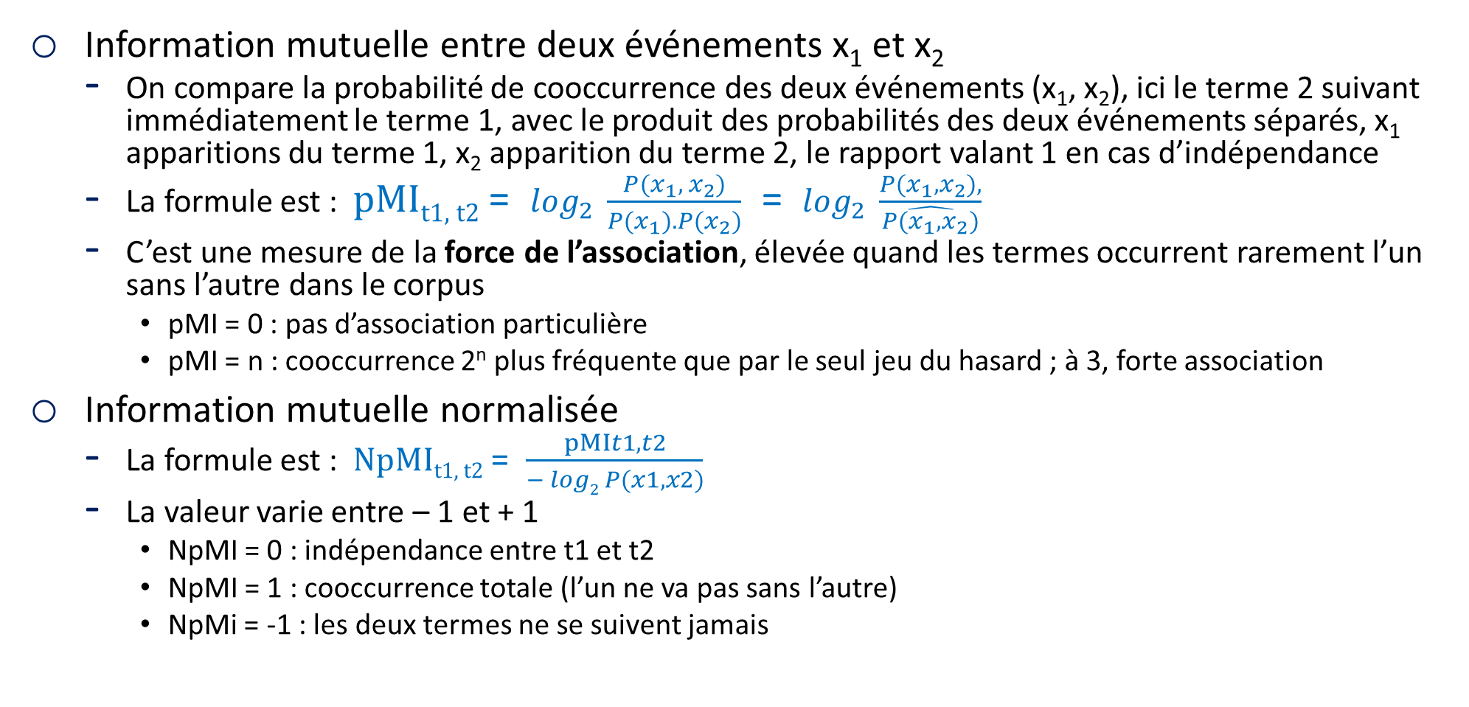
Information mutuelle de cooccurrence
Information mutuelle entre deux événements x₁ et x₂
On compare la probabilité de cooccurrence des deux événements (x₁, x₂), ici le terme 2 suivant immédiatement le terme 1, avec le produit des probabilités des deux événements séparés, x₁ apparitions du terme 1, x₂ apparition du terme 2, le rapport valant 1 en cas d’indépendance
La formule est : pMI_{t1, t2} = $\log_{2} \frac{P(x_{1}, { x}_{2})}{P(x_{1}).P(x_{2})}$ = $\log_{2} \frac{P(x_{1}{, x}_{2}),}{\hat{P(x_{1}, x_{2})}}$
C’est une mesure de la force de l’association, élevée quand les termes occurrent rarement l’un sans l’autre dans le corpus
pMI = 0 : pas d’association particulière
pMI = n : cooccurrence 2^{n} plus fréquente que par le seul jeu du hasard ; à 3, forte association
Information mutuelle normalisée
La formule est : NpMI_{t1, t2} = $\frac{pMIt1,t2}{− log2 P(x1, x2)}$
La valeur varie entre – 1 et + 1
NpMI = 0 : indépendance entre t1 et t2
NpMI = 1 : cooccurrence totale (l’un ne va pas sans l’autre)
NpMi = -1 : les deux termes ne se suivent jamais
Notes:
On s’intéresse souvent au cooccurrences significatives, et lorsque la cooccurrence est moins fréquente que ce que le hasard ferait (pMI < 0), on réduit ce terme à 0.

Slide 8
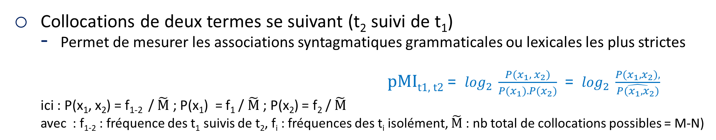
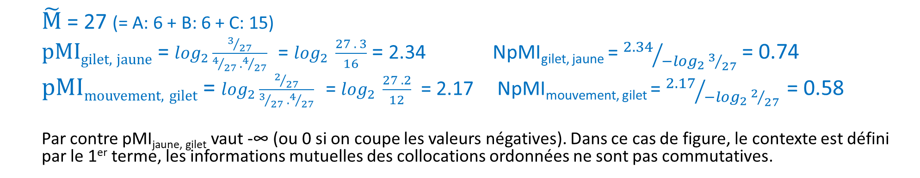
Information mutuelle de cooccurrence : exemple de calcul
Collocations de deux termes se suivant (t₂ suivi de t₁)
Permet de mesurer les associations syntagmatiques grammaticales ou lexicales les plus strictes
pMI_{t1, t2} = $\log_{2} \frac{P(x_{1}, { x}_{2})}{P(x_{1}).P(x_{2})}$ = $\log_{2} \frac{P(x_{1}{, x}_{2}),}{\hat{P(x_{1}, x_{2})}}$
ici : P(x₁, x₂) = f₁₋₂ / $\tilde{M}$ ; P(x₁) = f₁ / $\tilde{M}$ ; P(x₂) = f₂ / $\tilde{M}$
avec : f₁₋₂ : fréquence des t₁ suivis de t₂, f_{i} : fréquences des t_{i} isolément, $\tilde{M}$ : nb total de collocations possibles = M-N)
A
B
C
mouvement gilet jaune donner lieu nombreux protestation
parallèle manifestation consultation organiser gilet jaune france
mouvement gilet jaune nom gilet haute visibilité couleur jaune porter manifestant mouvement protestation structurer secouer france
$\tilde{M}$ = 27 (= A: 6 + B: 6 + C: 15)
pMI_{gilet, jaune} = $\log_{2}\frac{3/{27}}{4/{27} . 4/{27}}$ = $\log_{2} \frac{27 . 3}{16}$ = 2.34 NpMI_{gilet, jaune} = ${2.34}/{−\log_{2 }3/{27}}$ = 0.74
pMI_{mouvement, gilet} = $\log_{2}\frac{2/{27}}{3/{27} . 4/{27}}$ = $\log_{2} \frac{27 . 2}{12}$ = 2.17 NpMI_{mouvement, gilet} = ${2.17}/{−\log_{2 }2/{27}}$ = 0.58
Par contre pMI_{jaune, gilet} vaut -∞ (ou 0 si on coupe les valeurs négatives). Dans ce cas de figure, le contexte est défini par le 1er terme, les informations mutuelles des collocations ordonnées ne sont pas commutatives.
Notes:
Collocation de t1 et t2 :
f₁₋₂ nombre d’occurrences de terme 1 suivi du terme 2
$\tilde{M}$ : nombre total de collocations possibles dans le document, est voisin de M (égal ici à M-N (N = nombre de documents) car il n’y a de la place que pour m_{c}-1 bigrammes par document c)

Slide 9
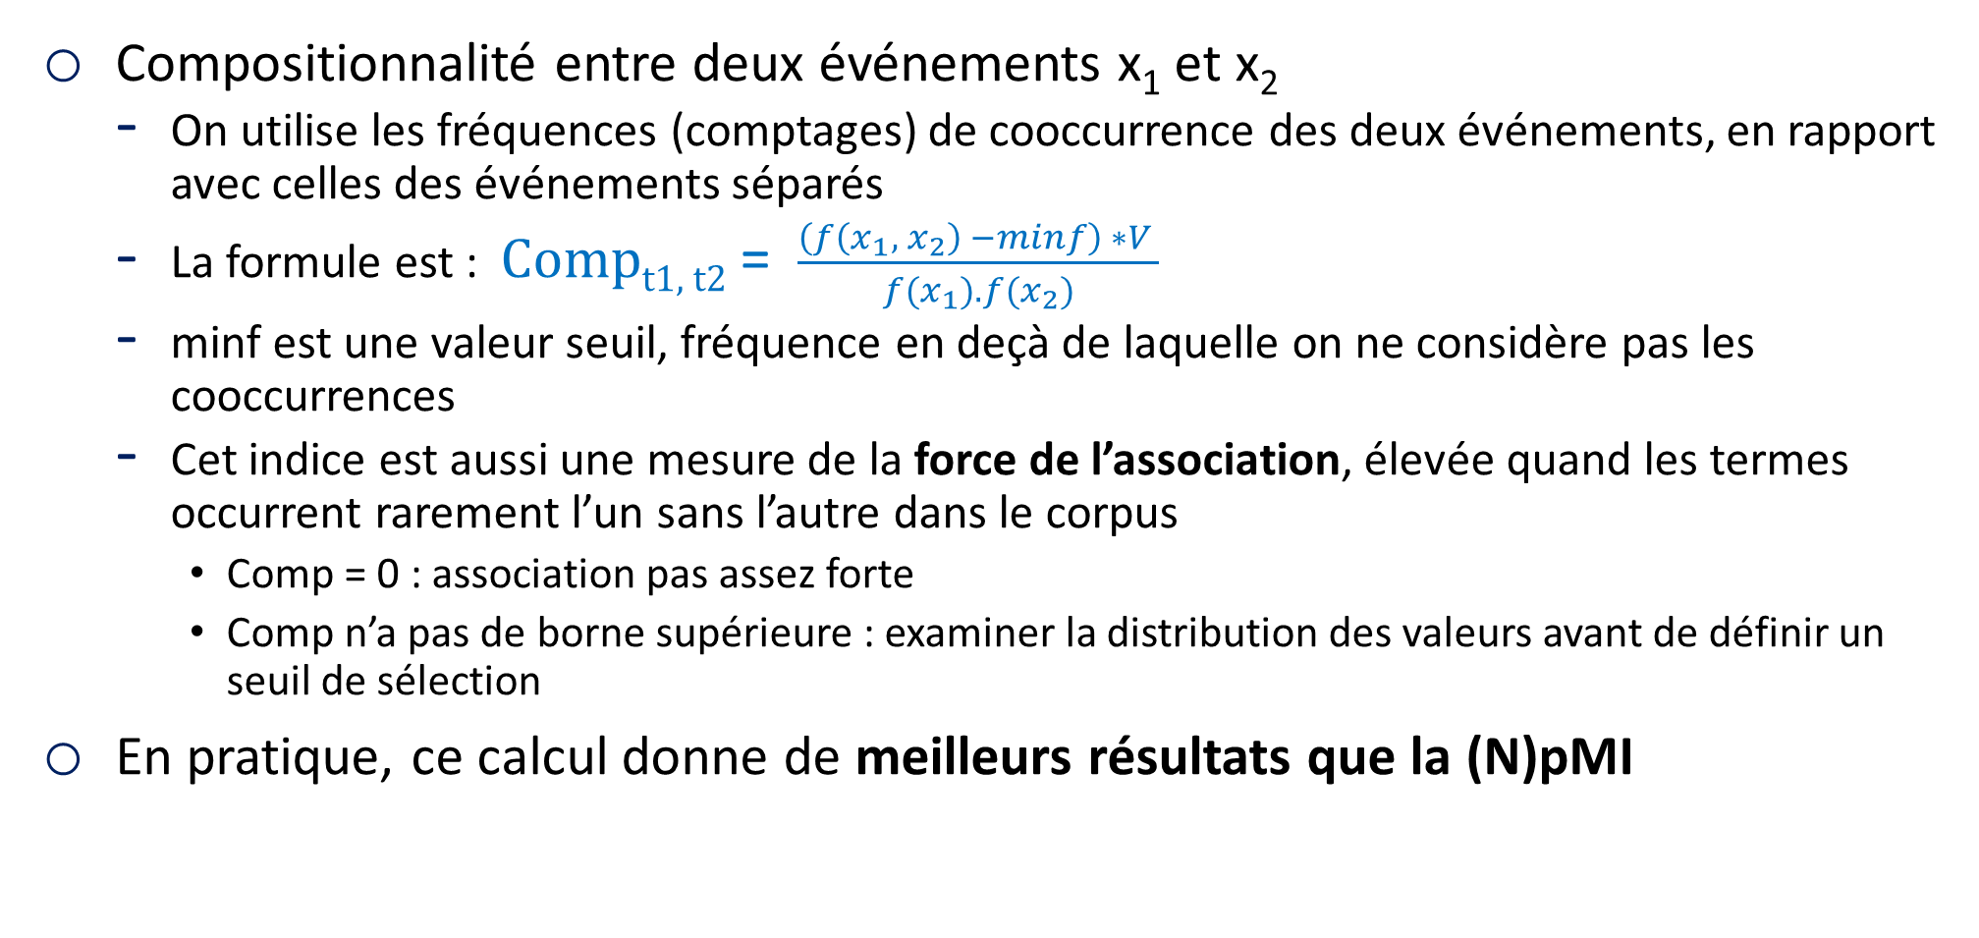
Indice de compositionnalité
Compositionnalité entre deux événements x₁ et x₂
On utilise les fréquences (comptages) de cooccurrence des deux événements, en rapport avec celles des événements séparés
La formule est : Comp_{t1, t2} = $\frac{\left(f\left(x_{1}, { x}_{2}\right) −minf\right) ∗V }{f(x_{1}).f(x_{2})}$
minf est une valeur seuil, fréquence en deçà de laquelle on ne considère pas les cooccurrences
Cet indice est aussi une mesure de la force de l’association, élevée quand les termes occurrent rarement l’un sans l’autre dans le corpus
Comp = 0 : association pas assez forte
Comp n’a pas de borne supérieure : examiner la distribution des valeurs avant de définir un seuil de sélection
En pratique, ce calcul donne de meilleurs résultats que la (N)pMI

Slide 10
Calculs de cooccurrences dans les librairies Python
gensim
À partir de la liste des documents mis eux-mêmes sous forme de liste de tokens, créer le modèle de syntagme. Remarque : la fonction s’appelle Phrases (qui veut dire syntagme, groupe de mots et non phrase). Les principaux paramètres sont : scoring, méthode utilisée ('npmi' ou 'default' = compositionnalité), threshold, seuil au-dessus duquel on retient les syntagmes (pour NPMI entre 0 et 1, vers 0.75, pour le défaut, procéder à un premier examen) et min_count (limite en deçà de laquelle les cooccurrences ne sont pas prises en compte, ne fonctionne pas pour NPMI…)
from gensim import Phrases, Phraser
modele_syntagme = Phrases(l_docs_termes, scoring='default' min_count=5, threshold=1000)
A partir du modèle, obtenir la liste des syntagmes et leurs scores (note, la liste renvoyée contient pour chaque syntagme autant d’items que d’occurrences que dans le corpus, et est à retravailler)
l_syntagmes = modele_syntagma.export_phrases(l_docs_termes)
Obtenir la liste des tokens d’un document avec les syntagmes trouvés fusionnés
l_tokens_avec_syntagmes = modele_syntagme[l_tokens]

Slide 11
Sommaire général
Introduction au Traitement Automatique du Langage Naturel
Première exploration d’un corpus (lexicométrie)
Bibliothèques NLP
Représentation vectorielles (par comptage)
Analyse thématique
Obtentions de groupes de mots
Groupements de textes et réduction de dimensionnalité
Autres méthodes d’analyse de corpus
Plongements de mots et Deep Learning en NLP
Classifications de textes et annotations
(récapitulatif)

Slide 12
Groupement (clustering)
Regrouper des objets (documents, termes) en groupes (clusters) qui soient :
Homogènes, au sein d’un groupe, les objets sont le plus possible similaires entre eux
Différenciés, les groupes sont le plus possible dissimilaires entre eux
Distances inter-groupe
maximisées
Distances intra-groupe
minimisées
Différences avec analyse thématique et classification
Contrairement à l’analyse thématique, les objets appartiennent à 1 et 1 seul groupe
Mais les groupes comme les thèmes sont à découvrir (y compris leur nombre optimal)
Certains algorithmes permettent cependant l’appartenance à plusieurs groupes
Contrairement aux classes pour une classification, les groupes ne sont pas prédéfinis
Mais un document (ou terme) appartient à la fin à 1 seul groupe, comme il est classifié dans 1 seule classe
Notes:
On peut regrouper documents ou termes. De façon générale, le regroupement est plutôt celui des documents que des termes (ou des sens de termes), ce dernier pour des analyses lexicographiques. Par la suite, on se mettra surtout dans le cas du clustering de documents.
Remarques complémentaires sur le choix de K :
Il peut être pré-déterminé par des considérations pratiques (avoir 3 ou 4 groupes ou plutôt une vingtaine de groupes).
Cela pour éventuellement être mis en parallèle avec des classes déjà existantes
Ou on optimise une métrique de qualité de cluster, qui doit :
Minimiser les distances intra-groupes. Mais comme plus on crée de groupes, plus ces distances sont minimales. Il faut donc compenser par une pénalité sur le nombre de groupes créés (par exemple en utilisant une pénalité comme le critère d’information de Akaike)

Slide 13





Groupement (clustering) de documents
Préparation de c
Caractéristiques
Apprentissage
Mesure de Distance
Choix Hyper-paramètres
(Nombre de Groupes K)
Tokénisation
Analyse Linguistique
Vectorisation
(Réduction Dimension)
Algorithme(s) Groupement
$$\begin{matrix}x_{1,1} & … & x_{1,c} \\ . & . & . \\ . & . & . \\ x_{n,1} & … & x_{n,c}\end{matrix}$$
n Documents
Apprentissage
Apprentissage
$$\begin{matrix}y_{1} \\ . \\ . \\ y_{n}\end{matrix}$$
Groupe 1
Groupe 1
$$y=f(x)$$
Pour certains algorithmes
Groupe K
$$\begin{matrix}y_{d}\end{matrix}$$
Nouveau
Document
$$\begin{matrix}{ x}_{1} & … & x_{c}\end{matrix}$$
Préparation
Attribution
Groupe du
Document

Slide 14
Vectorisation et distance
Termes et contextes retenus
En général lemmes (plus éventuellement mots composés) dans documents
Choix de la représentation utilisée dans la matrice termes-documents
Matrice creuse (sparse) : métrique tf-idf (ou une de ses variantes)
Matrice dense :
Obtenue par réduction de dimensionnalité d’une matrice creuse
Ou créée directement : Doc embeddings (doc2vec, dérivée de BERT, etc.)
Choix de la distance
1er choix pour clustering : distance Euclidienne
Autres distances possibles :
Distance de Jaccard
Distance de corrélation
Distance de Jansen-Shannon

Slide 15
Réduction de dimensionnalité
Cas des matrices creuses : la malédiction de la (haute) dimensionnalité
La distance entre deux documents se calcule dans un espace à t dimensions, où t est le nombre de termes, avec t très grand, typiquement de l’ordre de 10000
La plupart des composantes d’un vecteur document valent 0, ce qui écrase les mesures de distance vers leur maximum => il n’y a plus de séparation fine entre documents
Certains termes peuvent être corrélés à d’autres => calculs instables (colinéarité)
Il faut de plus en plus de documents pour avoir des résultats significatifs (en N^{t} !)
Il faut travailler dans un espace de plus petite dimension, avec des vecteurs denses
Pour les matrices déjà denses, on peut aussi réduire le nombre de dimensions
Méthodes de réduction de la dimension
Méthodes linéaires (matricielles)
1er choix : ACP (Analyse en Composantes Principales, PCA)
2ème choix : LSA (Latent Semantic Analysis, utilisée aussi pour l’analyse thématique)
Autres possibilités : analyse de correspondance
Méthodes non-linéaires
1er choix : t-SNE, UMAP
Autre possibilité : ISOMAP

Slide 16
Analyse en Composantes Principales (ACP) (1/2)
Réduire la dimensionnalité tout en conservant le maximum d’information
L’ACP projette les données d’un espace de forte dimensionnalité sur un plus petit espace
Les N vecteurs documents (lignes de la matrice) sur les T dimensions (nb de termes) vers un espace sur D dimensions (D <= N << T)
Elle décompose l’espace d’origine sur de nouveaux axes : les composantes principales
Ce sont des combinaisons linéaires des axes de départ, orthogonales entre elles
La première composante principale s’aligne de façon à prendre sur elle la plus grande variation des données (variance), la seconde de façon à prendre la plus grande variation résiduelle, etc.
A chacune des N composantes principales est associée une valeur propre mesurant sa variance
On conserve les D premières composantes principales qui ensemble portent l’essentiel de la variation d’origine
On utilise en entrée des algorithmes de clustering une nouvelle matrice (N x D) constituée pour chacune des N lignes documents des projections des coordonnées d’origine sur l’espace des termes sur le nouveau sous-espace des D premières composantes

Slide 17
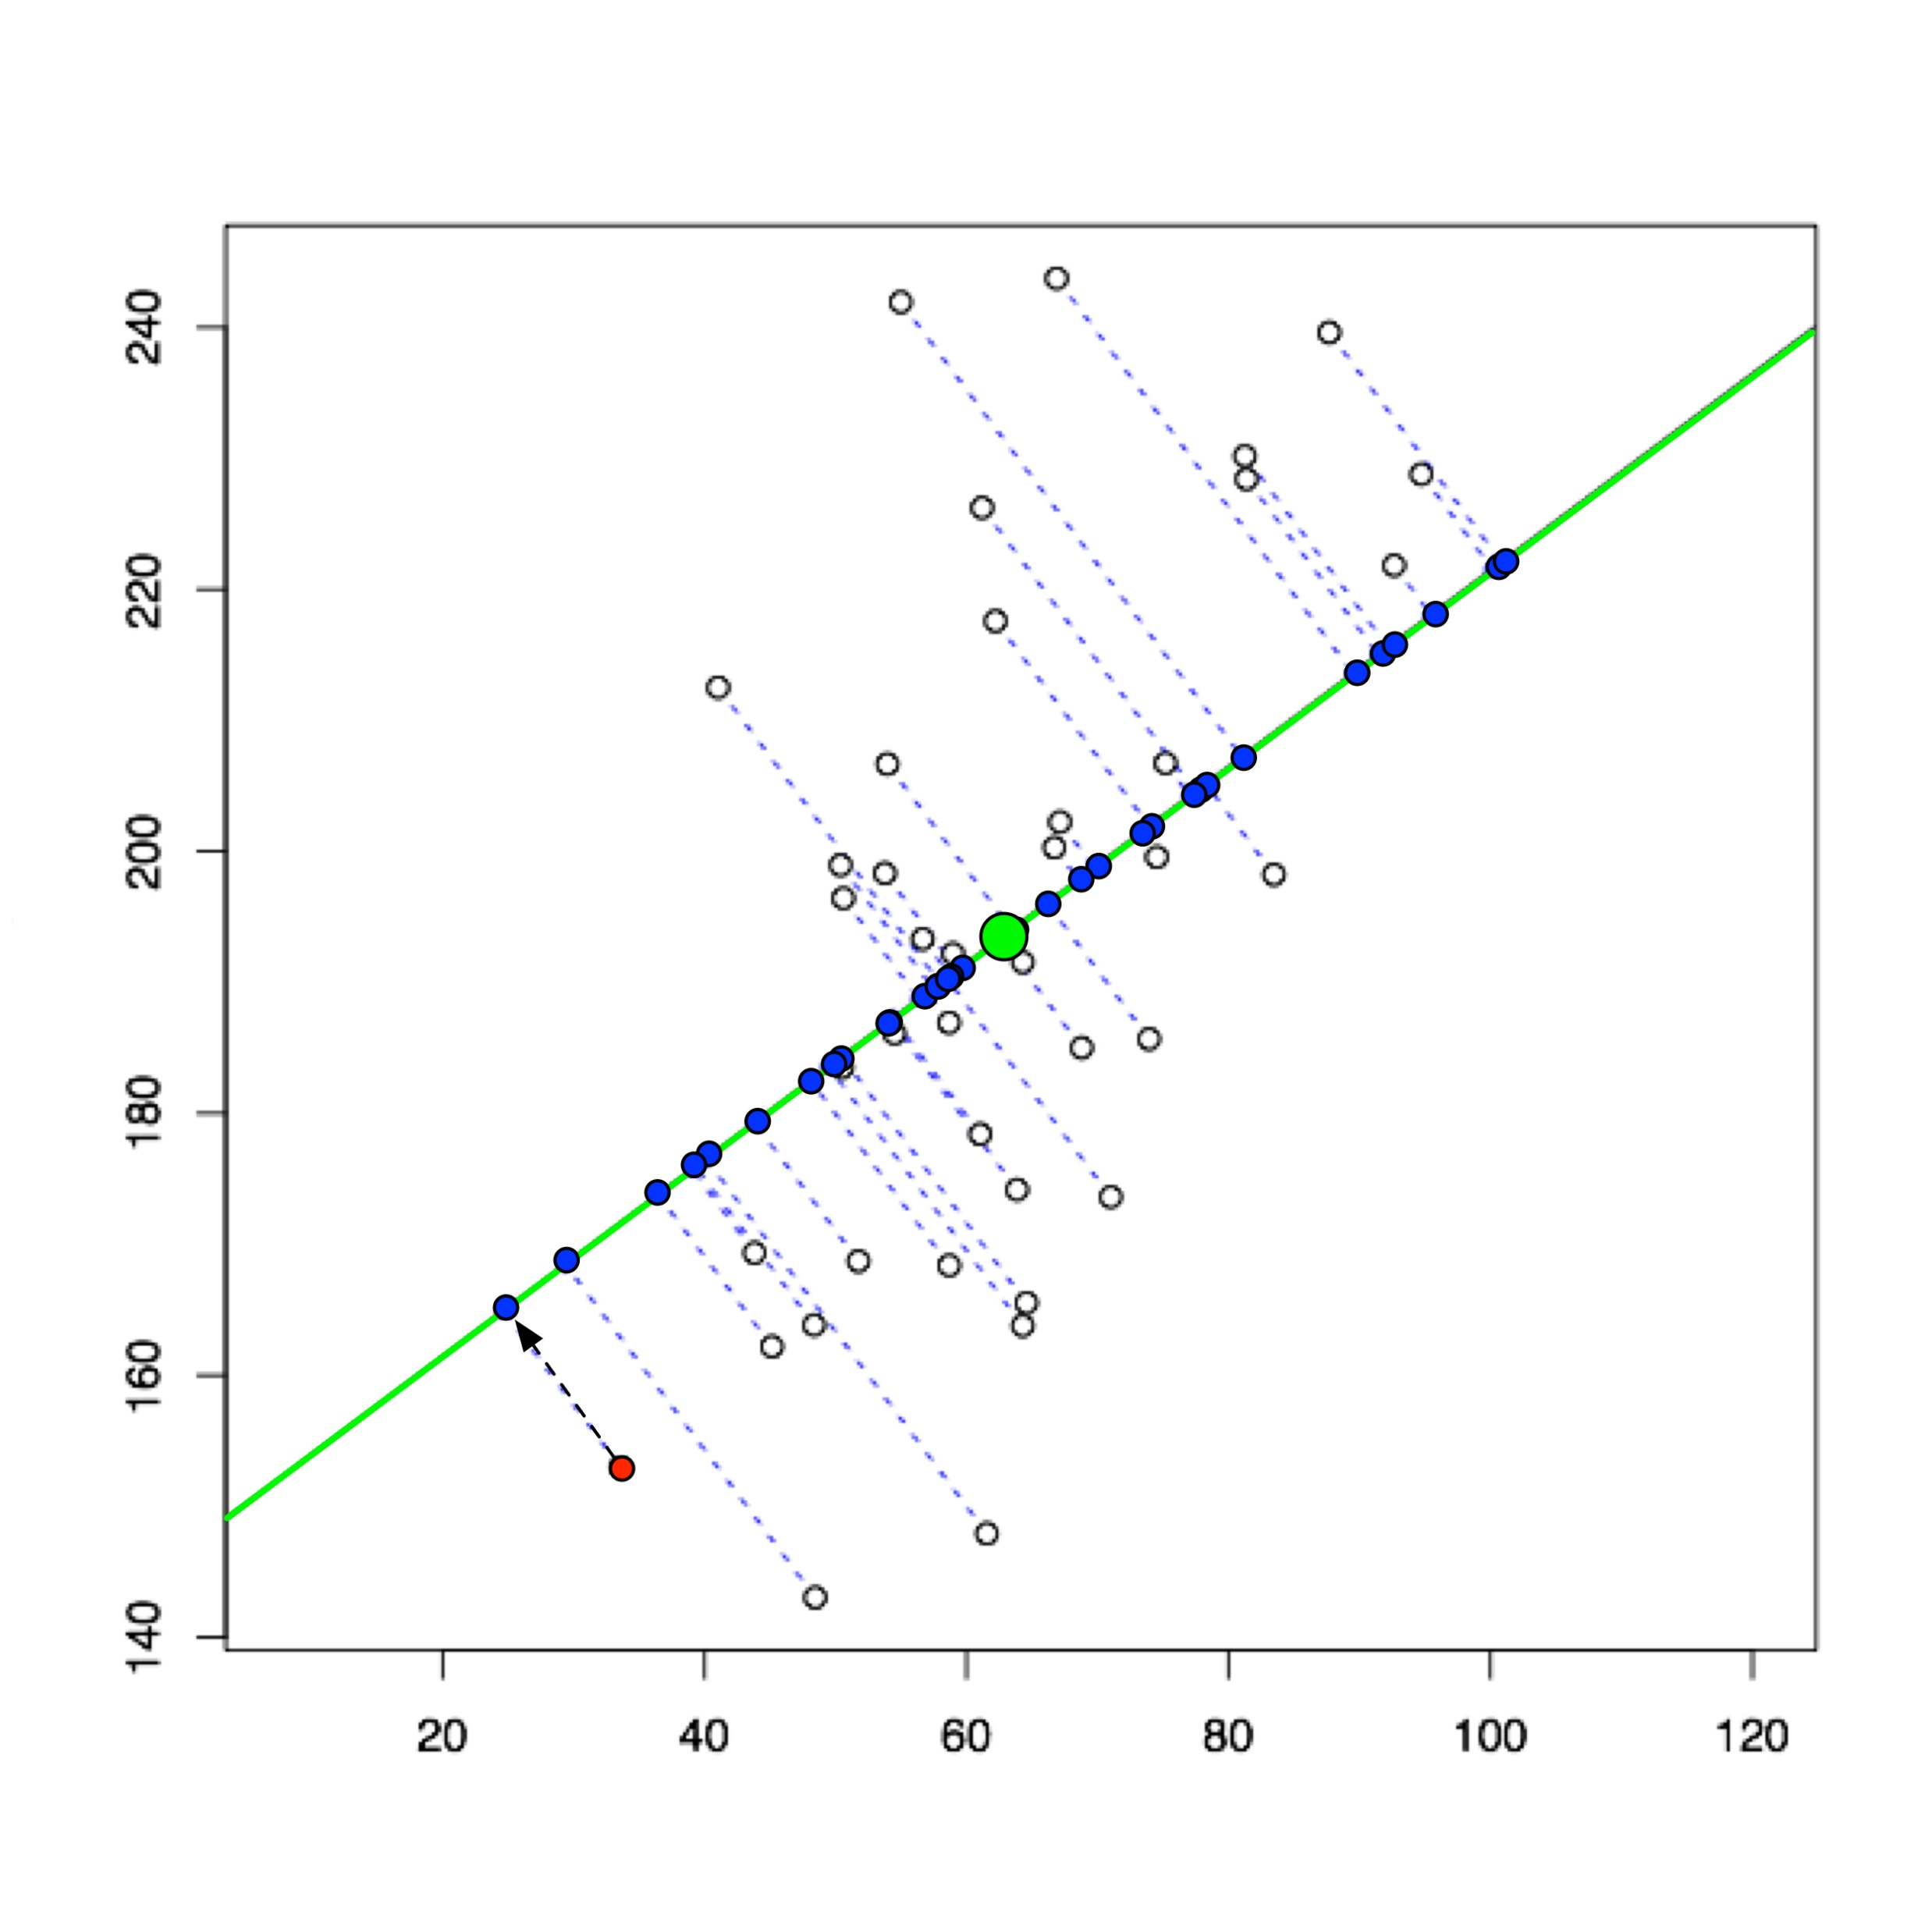
Analyse en Composantes Principales (ACP) (2/2)
Réalisation d’une ACP
Centrage terme par terme (colonne par colonne) des documents (des lignes) de la matrice d’origine autour de la valeur moyenne du terme (de la colonne), d’où une matrice M
Calcul de la matrice de covariance Q = 1/N M M^{T}
Diagonalisation de la matrice de covariance : Q = W Λ W^{T}, Λ est une matrice diagonale contenant les valeurs propres
Choix des D composantes avec les plus grandes valeurs propres associées
Calcul de la matrice de taille (N x D) réduite aux D premières composantes R_{D} = M W_{D} (les D premières colonnes de W)
Exemple de passage d’un espace de dimension 2 vers un espace de dimension 1
Nuage de « documents » sur 2 termes, on les réduit à la 1ère composante principale, en projetant les points sur cet axe
Notes:
Note : on ne réduit pas (on ne divise pas par la variance de chaque terme) la matrice, on suppose qu’aucun terme n’est indûment privilégié par rapport aux autres (grâce à la métrique tf-idf), et qu’aucun terme n’est réellement un bruit (peut être assuré en éliminant les termes trop rares)
Plutôt que de passer par la matrice de covariance, les calculs peuvent aussi se faire directement en utilisant la décomposition de M en valeurs singulières :
M = U’ Σ’ V’^{T} (à comparer avec la décomposition pour LSA, X = U Σ V^{T} )
On constate qu’alors aussi M^{T} M = V’ Σ’^{T} U’^{T} U’ Σ’ V’^{T} = V’ Σ’^{T} U’^{T} U’ Σ’ V’^{T} = V’ Σ’² V’^{T} (= W Λ W^{T})
Les valeurs propres sont les carrés des valeurs de la matrice diagonale de la décomposition en valeurs singulières
Réduction : R_{D} = M W_{D} = U’_{D} Σ’_{D} V’^{T}_{D} V’_{D} = U’_{D} Σ’_{D}

Slide 18
Réduction de dimensionnalité : ACP et LSA
Tant PCA que LSA peuvent servir pour une réduction de dimensionnalité préalable à un groupement (ou à une classification)
Les deux méthodes procèdent à une décomposition en valeurs singulières
LSA décompose la matrice brute termes-documents M
ACP décompose la matrice de covariance 1/N M M^{T}, normalisée et éventuellement réduite par rapport aux termes
Comparaison des deux méthodes
Empiriquement, pour un même niveau de performance, il y a besoin de garder moins de composantes pour ACP que pour LSA (par exemple 80 contre 200)
Mais ACP nécessite une plus grande puissance de calcul (la matrice de départ est large et dense) que LSA
Mais ACP est moins interprétable que LSA – dimensions réduites plus abstraites que les thèmes de LSA

Slide 19
ACP et LSA dans les librairies Python (1/2)
Préparation préliminaire (cf. aussi factorisation NMF)
mod_freq = CountVectorizer()
mat_freq_docs_termes = mod_freq.fit_transform(l_docs)
mod_tfidf = TfidfVectorizer()
mat_tfidf_docs_termes = mod_tfidf.fit_transform(mat_freq_docs_termes)
scikit-learn – ACP
Création du modèle
from sklearn.decomposition import PCA
pca = PCA(n_components=nb_composantes)
Réduction de dimensionnalité
mat_reduite = pca.fit_transform(mat_tfidf_docs_termes)
La matrice réduite est une matrice N x nb_composantes, une ligne par document, autant de colonnes que de composantes principales conservées.
Notes:
Principaux paramètres du modèle pca (en plus du nombre de composantes conservées) :
svd_solver : algorithme utilisé pour la décomposition SVD : défaut : ‘auto’
random_state : mettre un entier pour reproductabilité des résultats
Principaux attributs disponibles :
components_ : une matrice nombre de composantes x nombre de termes, donc chaque ligne sont les coefficients de la combinaison linéaire de l'axe correspondant (les vecteurs lignes sont les vecteurs propres, orthogonaux entre eux et tous de norme 1)
singular_values_ : les valeurs propres, par ordre décroissant.
explained_variance_ratio_ : les ratios de la variance expliquée sur la variance totale pour chaque composante, celles-ci étant triées par ordre de valeur propre décroissante (si toutes les composantes sont gardées, la somme vaut 1)

Slide 20
ACP et LSA dans les librairies Python (2/2)
scikit-learn – LSA
Création du modèle
from sklearn.decomposition import TruncatedSVD
lsa = TruncatedSVD(n_components=nb_composantes)
from sklearn.preprocessing import Normalizer
normalisateur = Normalizer(copy=False)
Réduction de dimensionnalité
mat_reduite = lsa.fit_transform(mat_tfidf_docs_termes)
mat_reduite = normalisateur.transform(mat_reduite)
La matrice issue de LSA (N x nb_composantes) doit être normalisée si doit être utilisée pour opérer un groupement utilisant l’algorithme K-Means, afin de ne privilégier aucune des composantes
Remarque : pas ce besoin pour la matrice issue de PCA (elle est déjà normalisée)
Notes:
Principaux paramètres du modèle lsa (en plus du nombre de composantes conservées) :
algorithm : algorithme utilisé pour la décomposition SVD : défaut : ‘randomized’
random_state : mettre un entier pour reproductabilité des résultats
Principaux attributs disponibles :
components_ : une matrice nombre de composantes x nombre de termes, donc chaque ligne sont les coefficients de la combinaison linéaire de l'axe correspondant (les vecteurs lignes sont les vecteurs propres, orthogonaux entre eux et tous de norme 1)
singular_values_ : les valeurs propres, par ordre décroissant.
explained_variance_ratio_ : les ratios de la variance expliquée sur la variance totale pour chaque composante, celles-ci étant triées par ordre de valeur propre décroissante (si toutes les composantes sont gardées, la somme vaut 1)

Slide 21
Décomposition t-SNE (1/2)
Là aussi, réduire la dimensionnalité tout en conservant le maximum d’information
t-SNE t-distributed Stochastic Neighbor Embedding minimise la divergence entre deux distributions :
La distribution d’origine mesure les similarités entre chaque couple d’objets (de documents) dans l’espace de départ (décrit dans la matrice terme-document) de haute dimension (T termes)
La distribution d’arrivée mesure les similarités entre ces objets dans l’espace enchâssé (embedded) d’arrivée (D dimensions)
Caractéristiques
N’étant pas linéaire, cet algorithme épouse plus fidèlement les caractéristiques des données (dépendances entre termes)
t-SNE étant très consommateur de ressources, le premier espace (de haute dimension) doit en fait être relativement de basse dimension => effectuer une première réduction de dimension, par exemple via PCA ou LSA, pour passer de 10000 à 50 dimensions, et ensuite réduire via t-SNE
Une fois le passage effectué vers l’espace de basse dimension, le détail des informations d’entrée est définitivement perdu
Utilisation aussi (et surtout) à fins d’exploration / de visualisation
Notes:
L’algorithme commence par calculer la probabilité des similarités de points dans l’espace de haute dimension ainsi que la probabilité des similarités de points dans l’espace d’arrivée de basse dimension. Ces similarités de points sont calculées comme étant les probabilités conditionnelles qu’un point A choisirait un point B comme voisin si les voisins étaient tirés en proportion de leur densité de probabilité suivant une loi normale (gaussienne) centrée en A.
Il essaye ensuite de minimiser la différence entre ces probabilités conditionnelles (similarités) dans les espaces de haute dimensionnalité et de basse dimensionnalité pour une représentation optimale des données dans l’espace de basse dimension, en y supposant une t-distribution (d’où le nom t-SNE).
Ceci permet une grande sensibilité aux structures locales (manifolds), et ce à différentes échelles.
Pour mesurer la minimisation de la somme des différences des probabilités conditionnelles, t-SNE minimise la somme des divergences de Kullback-Leibler sur l’ensemble des données en utilisant une méthode de descente de gradient.

Slide 22
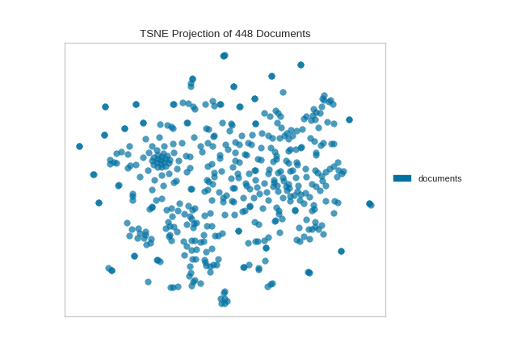
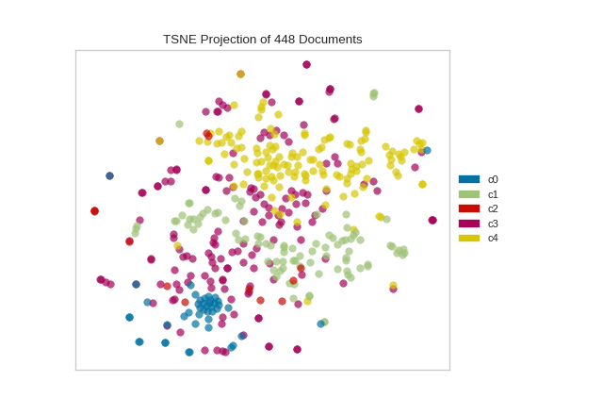
Décomposition t-SNE (2/2)

Slide 23
Décomposition UMAP (1/2)
Là aussi, réduire la dimensionnalité tout en conservant le maximum d’information
UMAP (you map) minimise la divergence entre deux distributions :
Dans l’espace d’origine (T termes), la distribution d’origine se fonde sur un graphe de points dont les arêtes sont pondérées par une force d’association entre les points ; pour mesurer cette force, on considère pour chaque point un rayon englobant les K voisins les plus proches, en étendant ensuite ce rayon vers les points suivants, et en diminuant la force.
La distribution d’arrivée mesure les similarités entre ces objets dans l’espace enchâssé (embedded) d’arrivée (D dimensions)
Caractéristiques
UMAP est très similaire à t-SNE, mais :
UMAP est beaucoup plus performant (consomme moins de ressources) que t-SNE
On peut se passer du préalable d’une réduction de dimension (ou en conserver davantage)
On peut passer plus de temps au réglage fin des paramètres
UMAP préserve mieux la structure globale que t-SNE
Les relations inter-cluster sont mieux préservées
Notes:
UMAP : Uniform Manifold Approximation and Projection

Slide 24
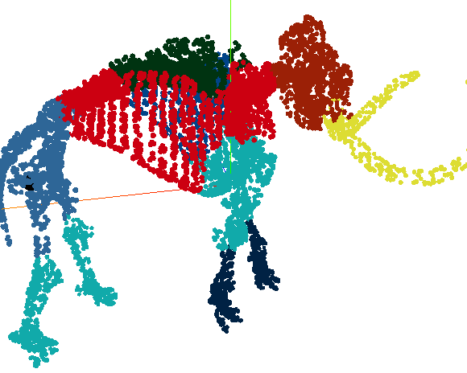
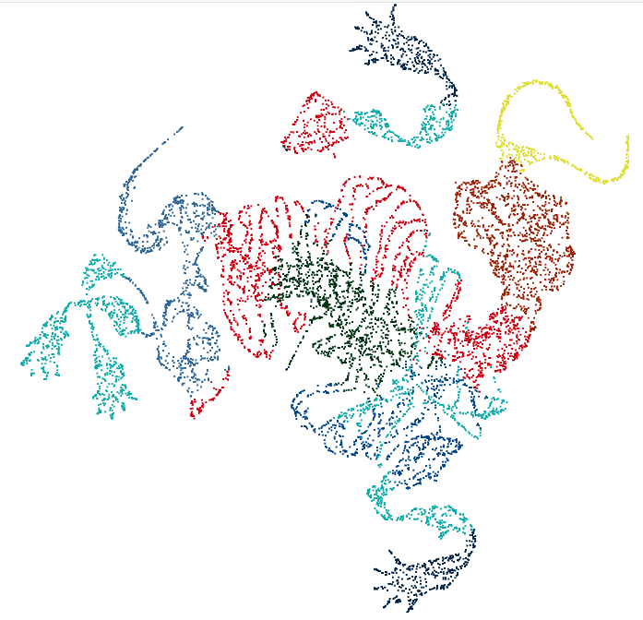
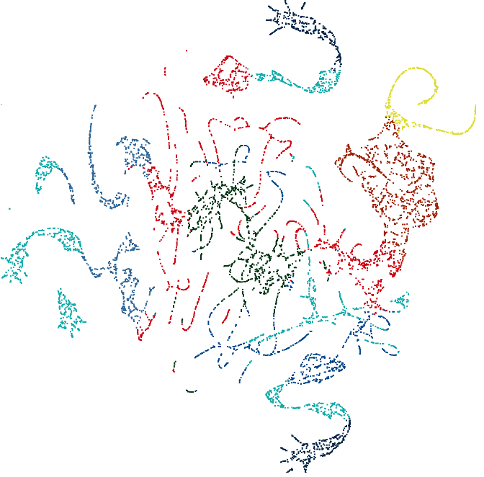
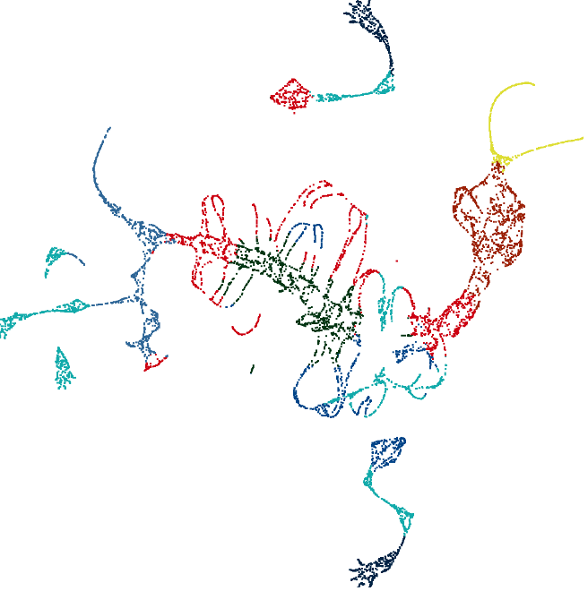
Décomposition UMAP (2/2)
UMAP en 2D
n_neighbors = 100
min_dist = 0.5
Original en 3D
UMAP en 2D
n_neighbors = 100
min_dist = 0.1
UMAP en 2D
Défaut :
n_neighbors = 15
min_dist = 0.1
Notes:
Réf. : https://pair-code.github.io/understanding-umap/
Influence des principaux paramètres, nombre de voisins pris en compte (sur cet exemple, il vaut mieux considérer un plus grand nombre de voisins que la valeur par défaut), et distance minimale de prise en compte des voisins (le défaut à 0.1 donne ici une vision trop comprimée, trop de regroupement, il vaut mieux étaler, mais pas trop).

Slide 25
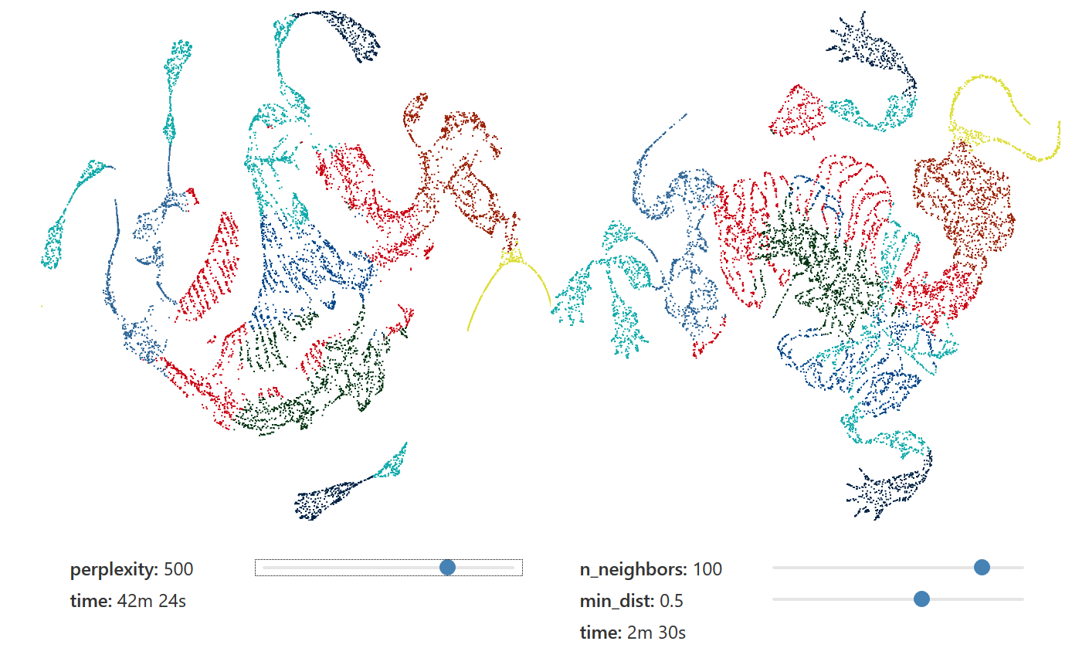
Comparaison t-SNE / UMAP
Notes:
Au meilleur des résultats : le point intéressant est le temps d’exécution

Slide 26
t-SNE et UMAP dans les librairies Python (1/2)
scikit-learn – t-SNE
Création du modèle
from sklearn.manifold import TSNE
tsne = TSNE(n_components=nb_composantes, perplexity=30)
Réduction de dimensionnalité
On suppose ici qu’on a opéré précédemment une première réduction de dimensionnalité, ici via LSA avec création d’une matrice réduite par LSA, essentiellement pour des raisons de performance
Le format est dans tous les cas de figure une matrice numpy (N lignes X nb_dim de départ)
mat_reduite_tsne = tsne.fit_transform(mat_reduite_lsa)
La matrice issue de TSNE est de la forme (N x nb_composantes)
Notes:
Principaux paramètres du modèle t-SNE (en plus du nombre de composantes conservées) :
perplexity : nombre relié au voisinage (points voisins = documents voisins considérés) pour le calcul des distances des points de voisinage autour de chaque point. Plus le nombre de points (documents) est important, plus la perplexité doit être élevée. En général entre 5 et 50 (30 par défaut). Il importe d’essayer une grille de valeurs (ce qui peut prendre du temps, d’où encore la nécessaire réduction linéaire de dimensionnalité en préalable).
learning_rate : taux d’apprentissage, en général entre 10 et 1000 (défaut 200). Si trop rapide, tous les points auront tendance à être éclatés de façon homogène dans une sphère, et si trop bas, ils seront trop concentrés.
Principaux attributs disponibles :
embedding_ : résultat de t-SNE, sous la forme N (nombre de documents) x nombre de composantes (la même matrice que le résultat de fit_transform)

Slide 27
t-SNE et UMAP dans les librairies Python (2/2)
umap – UMAP
Création du modèle
import umap
ou (selon installation pip install umap ou pip install umap-learn)
import umap.umap_ as umap
umap_reducteur = umap.UMAP(n_components=nb_composantes, n_neighbors=15, min_dist=0.1)
Réduction de dimensionnalité
Le format est dans tous les cas de figure une matrice numpy (N lignes X nb_dim de départ)
mat_reduite_ymap = umap_reducteur.fit_transform(mat_tfidf_docs_termes)
La matrice issue de UMAP est aussi de forme (N x nb_composantes)
Notes:
Principaux paramètres du modèle UMAP (en plus du nombre de composantes conservées) :
n_neighbors : ce paramètre (valeur par défaut 15) contrôle l’équilibre entre préservation des structures locales et globales, en jouant sur le nombre de points voisins considérés lors de la réduction de dimensions. Si ce nombre est petit, on se concentre sur la structure locale, et s’il est grand, on privilégie la structure globale (big picture)
min_dist : ce paramètre (valeur par défaut 0.1) contrôle la façon dont l’algorithme confond entre eux les points voisins. Si ce nombre est petit, il y aura tendance à grouper ensemble beaucoup de points voisins (ce qui peut favoriser le clustering), alors que s’il est grand, il n’y aura qu’un faible regroupement des points voisins, et on tendra à conserver la structure globale.
metric : on peut aussi choisir la mesure de dimension à considérer. La mesure par défaut est 'euclidean', mais de nombreuses autres mesures sont disponibles, à commencer par 'cosine'

Slide 28
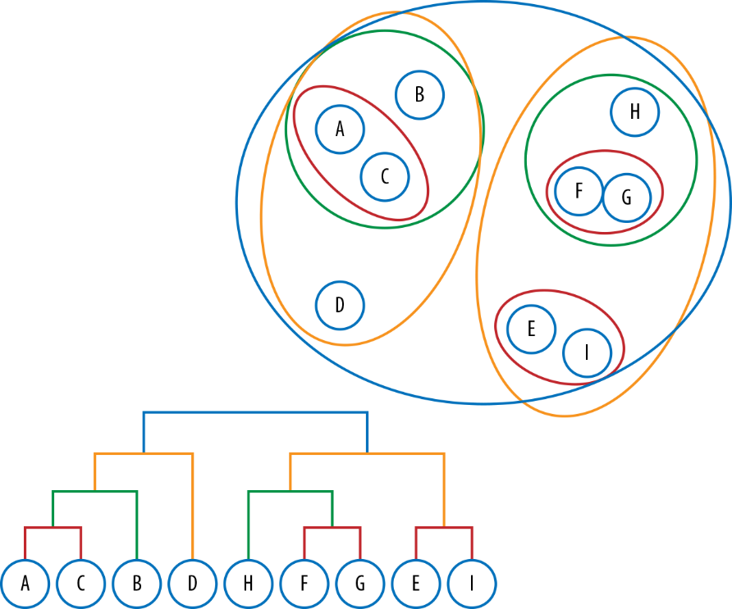
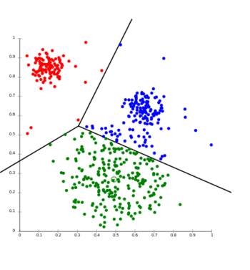
Algorithmes de groupement (clustering)
Clustering hiérarchique
Recherche récursive de clusters imbriqués les uns dans les autres
Clustering agglomératif : on part des objets (documents) pris isolément et on les regroupe ensemble étape après étape
Clustering divisif : on part de l’ensemble des objets (documents) et on les divise étape après étape
Clustering partitif (ou partitionnement)
On trouve tous les clusters simultanément, et il n’y a pas de structure hiérarchique entre eux
Clustering par centroïdes : K-Means
Clustering par densité environnante : clustering spectral, (H)DBScan, …

Slide 29
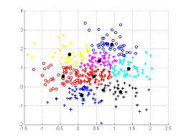
K-Means (regroupement des K-moyennes) (1/2)
Le principal algorithme de groupement est un algorithme de partitionnement
Le regroupement des documents se fait autour de K centroïdes, qui sont des points fictifs (des documents fictifs) au milieu des K groupes
Les centroïdes sont calculés de façon à minimiser la somme de ses distances avec les documents
Suppositions sur les données :
La distribution des documents se fait selon des patates relativement sphériques et isotropes, et présentant une cohérence interne relativement uniforme d’un groupe à l’autre
Ces suppositions ne sont pas forcément vérifiées => utiliser d’autres distances, voire d’autres algorithmes
Caractéristiques de l’algorithme
Conceptuellement simple et facilement interprétable
Peut être lent dans un espace de haute dimension (mais rapide vis-à-vis du nombre de points)
Les regroupements résultats dépendent fortement de l’initialisation des centroïdes (qui évoluent ensuite, voir mécanisme)
Les groupes une fois définis, on peut assigner un groupe à tout nouveau document
Notes:
Le K-Means est l’algorithme standard de clustering, date de 1967, utilisé comme base de départ, avant d’en essayer d’autres.
Attention : pour utiliser d’autres distances que la distance euclidienne, il faut utiliser une autre implémentation que celle utilisée en général, à savoir celle de scikit-learn. NLTK propose ses propres versions des algorithmes de clustering.
Quant aux algorithmes alternatifs, on peut envisager :
Clustering spectral (SpectralClustering), mixture de gaussiennes, DBSCAN, etc.
Ces algorithmes permettent de traiter de géométries plus complexes (manifolds) ; pour ce on s’intéresse aussi aux distances entre voisins (affinités, densités environnantes)
Pour le clustering spectral (disponible sous scikit-learn), il faut plutôt rechercher un petit nombre de clusters.

Slide 30
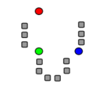
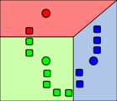
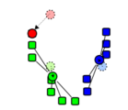
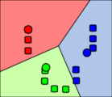
K-Means (regroupement des K-moyennes) (2/2)
Initialisation : les centroïdes sont mis sur K points aléatoires (« graines »)
Regroupement : Les K clusters sont construits autour des centroïdes (chaque document est rattaché au centroïde le plus proche)
Recentrage : On recalcule les centroïdes de façon à les mettre au centre des documents qui lui sont rattachés
On poursuit (itère) les cycles regroupement / recentrage jusqu’à ce qu’un critère de convergence soit atteint (les centroïdes ne bougent plus trop)

Slide 31
K-Means dans les librairies Python (1/2)
scikit-learn
A partir de vectorisations comptage, et tfidf (voir aussi préalables au modèle NMF)
mod_freq = CountVectorizer()
mat_freq_docs_termes = mod_freq.fit_transform(l_docs)
vocab = np.array(mod_freq.get_feature_names())
mod_tfidf = TfidfVectorizer()
mat_tfidf_docs_termes = mod_tfidf.fit_transform(mat_freq_docs_termes)
Remarque : dans les exemples qui suivent, on utilise en entrée directement la matrice tf- idf documents-termes ; on peut utiliser toute autre matrice, par exemple issue de doc2vec
Création du modèle K-Means
from sklearn.cluster import Kmeans
km = KMeans(n_clusters=nb_clusters, init='k-means++', max_iter=100, n_init=10, random_state=0)
Notes:
Principaux paramètres du modèle Kmeans de scikit-learns:
n_clusters : le nombre de clusters à trouver, le plus important des paramètres
init : {‘k-means++’, ‘random’ ou un tableau de valeurs prédéfinis}. Le défaur ‘k-means++’ permet d’accélerer la convergence
n_init : l’algorithme tourne n_init fois avec des initialisations différentes à chaque fois. Valeur par défaut : 10 tentatives
max_iter : nombre maximum d’iterations pour une tentative
random_state : si renseigné, permet de garantir la reproductibilité des résultats

Slide 32
K-Means dans les librairies Python (2/2)
Exécution du modèle sur les données de départ (détermination des clusters)
km.fit(mat_tfidf_docs_termes)
l_clusters_docs = km.labels_
l_clusters_docs = km.fit_predict(mat_tfidf_docs_termes)
Association aux clusters d’appartenance de nouveaux documents
l_clusters_nouveaux_docs = km.predict(mat_tfidf_nouveaux_docs_termes)
Obtention des coordonnées des centres des clusters
l_centres_clusters = km.cluster_centers_
Mesure de qualité : coefficient de silhouette
from sklearn import metrics
silhouette = metrics.silhouette_score(mat_tfidf_docs_termes, km.labels_, sample_size=1000)
Notes:
Associations aux clusters d’appartenance de documents (de départ ou nouveaux), liste d’indices de clusters, un indice par document.
On peut exécuter fit_predict, ou lire directement labels_ après fit
Transformer les résultats de tableau d’entiers en list en utilisant la méthode tolist()
La mesure de silhouette est la moyenne des coefficients de silhouette pour chacun des points (documents).
Pour un document d, on calcule a, moyenne des distances de d avec tous les documents de son propre cluster, et b, distance entre d et le centre du cluster le plus proche parmi ceux auxquels d n’appartient pas, la silhouette valant alors : (b – a) / max(a, b).
1 est la meilleure valeur, -1 la pire, 0 indiquant déjà que des clusters se recoupent.
sample_size : si on ne veut pas faire les calculs pour tous les documents.
Si on a une référence avec une classification connue a priori, et qu’on veut comparer le résultat du clustering avec la classification de référence :
Homogénéité : metrics.homogeneity_score(groupes_reference, km.labels_)
Complétude : metrics.completeness_score(groupes_reference, km.labels_)
V-mesure : metrics.v_measure_score(groupes_reference, km.labels_)
Index Rand Ajusté : metrics.adjusted_rand_score(groupes_reference, km.labels_)

Slide 33
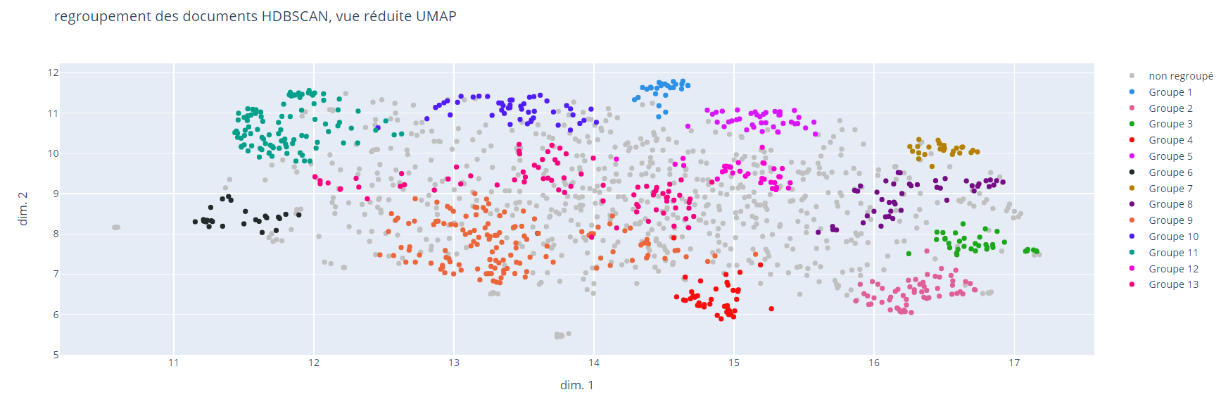
HDBSCAN
Un véritable algorithme de regroupement
Les points sont regroupés selon les autres points à leur voisinage, et si ils sont trop isolés, ils ne sont pas du tout regroupés
On leur associe une qualité (probabilité entre 0 et 1) d’appartenance
Caractéristiques de l’algorithme
Le paramétrage est simple et facilement interprétable
L’implémentation actuelle de l’algorithme est suffisamment rapide
Les regroupements résultats sont stables d’une exécution à l’autre
Fonctionne bien jusqu’à dimensionnalités de l’ordre de 50 à 100 (en général)

Slide 34
HDBSCAN dans les librairies Python
hdbscan
A partir d’un tableau numpy, avec en ligne les points (les documents) et en colonne les colonnes (coefficients tfidf, ou mieux vecteurs doc2vec, ou vecteurs préalablement réduits)
Création du modèle HDBSCAN
import hdbscan
regroupeur = hdbscan.HDBSCAN(min_cluster_size=5, metric='euclidean')
Exécution du modèle sur les données de départ (détermination des clusters)
regroupeur.fit(mat_docs_vecs)
l_clusters_docs = regroupeur.labels_
l_clusters_probas = regroupeur.probabilities_
Les « labels » sont des entiers, numéros de groupe entre 0 et nb_groupes – 1. Les docs qui n’ont pas été regroupées ont un label égal à -1
Les probabilités sont comprises entre 0 et 1
Notes:
Principaux paramètres du modèle HDBSCAN de hdbscan :
min_cluster_size : taille minimum que doit avoir un cluster pour pouvoir exister. Ce terme joue sur les décisions de séparation de clusters. le défaut est de 5
metric : 'euclidean' est la métrique par défaut. Pas de cosinus, car ne fait pas sens pour un algorithme de regroupement.

Slide 35
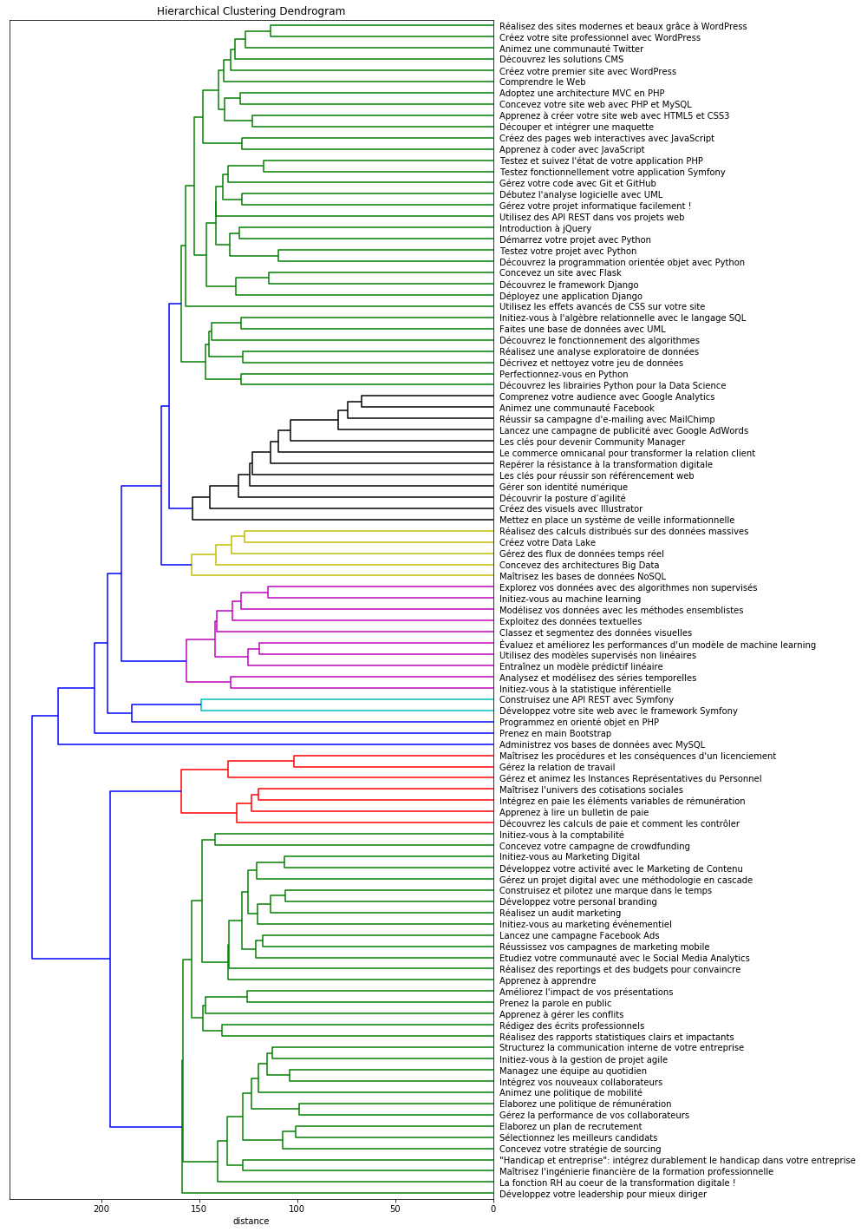
Clustering agglomératif
Les résultats sont présentés sous forme de dendogramme
Chaque document puis groupe est présenté sur une ligne horizontale
Les regroupements de 2 lignes correspondent à la fusion de deux groupes en un seul
On décide du nombre de groupes en coupant au niveau de similarité voulu (ici en abscisse, 7 groupes)
En plus de la distance entre documents, il faut choisir la procédure de rattachement entre deux groupes
Ward : à chaque agrégation on trouve la paire de groupes dont la fusion augmente le moins possible la variance des groupes après fusion. La distance doit être euclidienne plutôt que de cosinus. Procédure par défaut.
Moyenne : on utilise les moyennes des distances entre chaque document des deux groupes à fusionner, la plus petite permet la fusion.
Complète (ou maximum) : on utilise les distances maximales entre chaque document des deux groupes, la plus petite permet la fusion.
Simple (ou minimum) : on utilise les distances minimales entre chaque document des deux groupes, la plus petite permet la fusion. Ceci peut entrainer un chainage des différents groupes entre eux qui nuit à leur différenciation.
Les groupes une fois définis, il n’est plus possible d’assigner un groupe à un nouveau document
On peut créer facilement un grand nombre de groupes
Notes:
De plus : on peut créer plus facilement un grand nombre de clusters qu’avec l’algorithme de K-Means.

Slide 36
Clustering agglomératif dans les librairies Python
scikit-learn
Création du modèle agglomératif
from sklearn.cluster import AgglomerativeClustering
ward = AgglomerativeClustering(n_clusters=nb_clusters, linkage='ward’)
Exécution du modèle sur les données de départ (détermination des clusters)
ward.fit(mat_tfidf_docs_termes)
l_clusters_docs = ward.labels_
Représentation graphique sous forme de dendogramme
from scipy.cluster.hierarchy import dendogram
dendogram(matrice_liens, truncate_mode='level', p=nb_niveaux)
La matrice de liens étant créée à partir du modèle (voir notes)
Notes:
Paramètres de AgglomerativeClustering :
n_clusters : nombre de clusters ; le paramètre le plus important ; on peut le déterminer sur un dendogramme et à partir d’un nombre plus grand de clusters
Sinon, pour calculer l’arbre complet, utiliser : distance_thershold=0, n_clusters=None
linkage : {'ward', 'complete', 'average', 'single'} ; par défaut : 'ward’
Plus :
affinity : {‘euclidean', 'l1', 'l2', 'manhattan', 'cosine', 'precomputed'} ; pour ward, on ne peut prendre que la distance euclidienne (sous scikit-learn)
connectivity : on peut faire partir l’algorithme à partir de voisins connus à priori, qui permet une meilleure qualité du résultat final.
Pour ces voisins, on peut utiliser l’algorithme des K-voisins :
from sklearn.neighbors import kneighbors_graph
connectivite = kneighbors_graph(mat_freq_docs_termes, n_neighbors=10, include_self=False)
ward = AgglomerativeClustering(n_clusters=n_clusters, linkage='ward’, connectivity=connectivite)
Construction de la matrice de liens à partir du modèle (nommé ici ward)
# créer le comptage de documents sous chaque noeud
counts = np.zeros(ward.children_.shape[0])
n_samples = len(ward.labels_)
for i, merge in enumerate(ward.children_):
current_count = 0
for child_idx in merge:
if child_idx < n_samples: current_
count += 1 # nœud feuille
else:
current_count += counts[child_idx - n_samples]
counts[i] = current_count
matrice_liens = np.column_stack([ward.children_, ward.distances_, counts]).astype(float)

Slide 37
Sommaire général
Introduction au Traitement Automatique du Langage Naturel
Première exploration d’un corpus (lexicométrie)
Bibliothèques NLP
Représentations vectorielles (par comptage)
Analyse thématique
Obtentions de groupes de mots
Groupements de textes et réduction de dimensionnalité
Autres méthodes d’analyse de corpus
Plongements de mots et Deep Learning en NLP
Classifications de textes et annotations
(récapitulatif)

Slide 38
Analyse de corpus : métriques d’analyse stylistique
Caractérisation des textes sur leur forme et non leur fond sémantique
Permet de caractériser les auteurs (ou groupes d’auteurs) sur leurs modes d’expression selon le contexte, les canaux d’expression
C’est une approche complémentaire à l’approche sémantique lexicale
Permet en particulier de suivre au cours du temps l’évolution des pratiques langagières des auteurs et de les mettre en parallèle avec l’évolution des thèmes traités.
Types de métriques d’analyse stylistique
Métriques d’emploi du lexique
Métriques d’emploi des formes syntaxiques

Slide 39
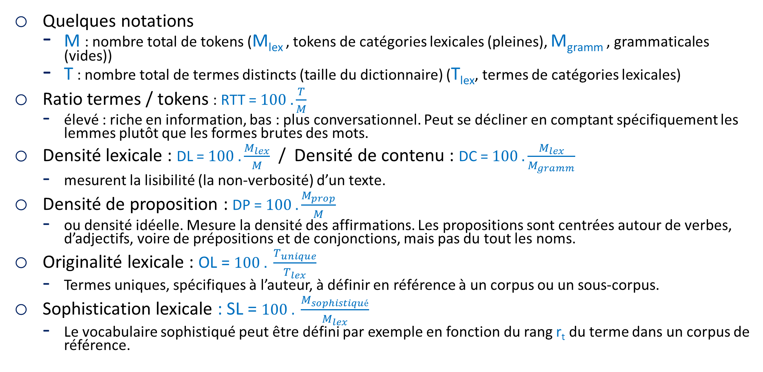
Métriques d’emploi du lexique
Quelques notations
M : nombre total de tokens (M_{lex} , tokens de catégories lexicales (pleines), M_{gramm} , grammaticales (vides))
T : nombre total de termes distincts (taille du dictionnaire) (T_{lex}, termes de catégories lexicales)
Ratio termes / tokens : RTT = $100 . \frac{T}{M}$
élevé : riche en information, bas : plus conversationnel. Peut se décliner en comptant spécifiquement les lemmes plutôt que les formes brutes des mots.
Densité lexicale : DL = $100 . \frac{M_{lex}}{M}$ / Densité de contenu : DC = $100 . \frac{M_{lex}}{M_{gramm}}$
mesurent la lisibilité (la non-verbosité) d’un texte.
Densité de proposition : DP = $100 . \frac{M_{prop}}{M}$
ou densité idéelle. Mesure la densité des affirmations. Les propositions sont centrées autour de verbes, d’adjectifs, voire de prépositions et de conjonctions, mais pas du tout les noms.
Originalité lexicale : OL = $100 . \frac{T_{unique}}{T_{lex}}$
Termes uniques, spécifiques à l’auteur, à définir en référence à un corpus ou un sous-corpus.
Sophistication lexicale : SL = $100 . \frac{M_{sophistiqué}}{M_{lex}}$
Le vocabulaire sophistiqué peut être défini par exemple en fonction du rang r_{t} du terme dans un corpus de référence.
f_{t}

Slide 40
Métriques d’emploi des formes syntaxiques
Longueur moyenne des énonciations (MLU : mean length of utterances) :
Les énonciations considérées peuvent être des phrases, ou des tours de parole.
Idéalement comptées en morphèmes, et non en mots (=> analyseur de morphologie dérivationnelle)
Métriques de profondeur syntaxique
mesurent la complexité d’une phrase (d’une construction syntaxique)
à chaque mot de la phrase on associe sa profondeur dans l’arbre syntaxique telle qu’induite par le processus de compréhension / génération de la phrase
On peut utiliser la profondeur maximale sur les mots de la phrase, ou la moyenne des profondeurs. Et ensuite éventuellement moyenner ces valeurs sur le texte
Deux métriques :
Profondeur de Yngve : elle mesure la charge cognitive associée à la génération d’une phrase
Profondeur de Frazier : elle mesure la charge cognitive associée à la compréhension d’une phrase
f_{t}

Slide 41
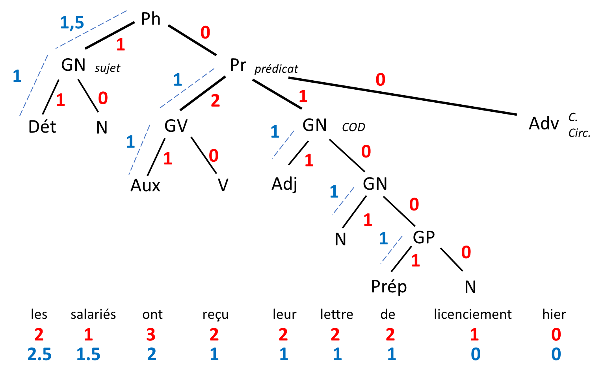
Mesures de Yngve et Frazier
Yngve
Branches pondérées de 0 à n en partant de la droite (plus le poids est élevé plus on doit mémoriser à l’avance)
Frazier
Branches les plus à gauche pondérées à 1 (1.5 pour les propositions) (plus le poids est élevé plus on doit mémoriser ce qui vient d’être dit)
Yngve
Frazier
A noter l’utilisation d’une analyse classique ou le groupe verbal englobe l’ensemble du prédicat

Slide 42
Analyse de corpus : retour sur les distributions des termes
Rappel de quelques notations
c : c^{ème} contexte (document), t : t^{ème} terme (mot, lemme, groupe lexical…)
f_{ct} : fréquence (nombre de fois où) le terme t apparait dans le contexte d
n_{t} : nombre de contextes / documents contenant le terme t
N : nombre total de contextes / documents
Gf-Idf : Global (term) Frequency . Inverse Document Frequency
Gf-Idf_{t} = f_{t} . log₂ (N / n_{t})
Même type de formule que le Tf-Idf, la différence étant que la fréquence du terme dans le document f_{dt} est remplacée par la fréquence du terme dans le corpus.
C’est donc une mesure de la spécificité des termes dans le corpus
mouvement
protestation
manifestation
consultation
nombreux
manifestant
parallèle
organiser
structurer
donner
France
visibilité
couleur
secouer
jaune
2018
2019
porter
gilet
lieu
nom
haut
1.
75
0
0
1.
58
1.
58
1.
58
1.
17
1.
17
1.
17
1.
58
1.
58
1.
58
1.
58
1.
17
1.
58
1.
58
1.
58
1.
58
1.
58
1.
58
1.
58
1.
58
Notes:
Spécificité des mots. Quand un mot n’apparait que dans 1 seul document, sa pondération dans (ce) document est multipliée par log2 (N). Quand il apparait dans tous les documents, il est réduit à 0. Et si dans un document sur 2, ceci revient à prendre sa fréquence dans le document (multipliée par 1).

Slide 43
Analyse de corpus : mesure des expressions significatives dans les corpus et sous-corpus (1/2)
Mesures sur les termes simples dans un unique corpus
Fréquences absolue f_{t} et relative p_{t} d’un terme t dans le corpus du terme
Dispersion d’un terme sur les sous-parties d’un corpus (Déviation normalisée des proportions DP_{t})
Fréquence absolue f_{ct} d’un terme t dans un document (contexte c), éventuellement pondérées par sa rareté dans l’ensemble des documents Tf-Idf_{ct}
Plus la fréquence absolue Gf-Idf_{t} d’un terme t dans le corpus, avec la même pondération
Mesure sur les cooccurrences de deux termes
Force de l’association entre deux termes : information mutuelle pMI_{t1,t2}
dans les mêmes documents pour mesurer les proximités sémantiques
collocations de deux termes se suivant, pour mesurer les associations syntagmatiques
présence d’un terme dans une autre fenêtre, pour mesurer les associations paradigmatiques
Et dont la significativité est mesurée par des tests statistiques
Les réseaux sémantiques sont fondés sur ces forces d’association entre termes

Slide 44
Analyse de corpus : mesure des expressions significatives dans les corpus et sous-corpus (2/2)
Mesures de spécificité d’un terme sur un corpus par rapport à un autre corpus
Pour spécifier les termes caractéristiques :
d’un sous-corpus par rapport à l’ensemble du corpus
d’un corpus par rapport à un corpus de référence
de l’évolution des emplois d’un terme au cours du temps

Slide 45
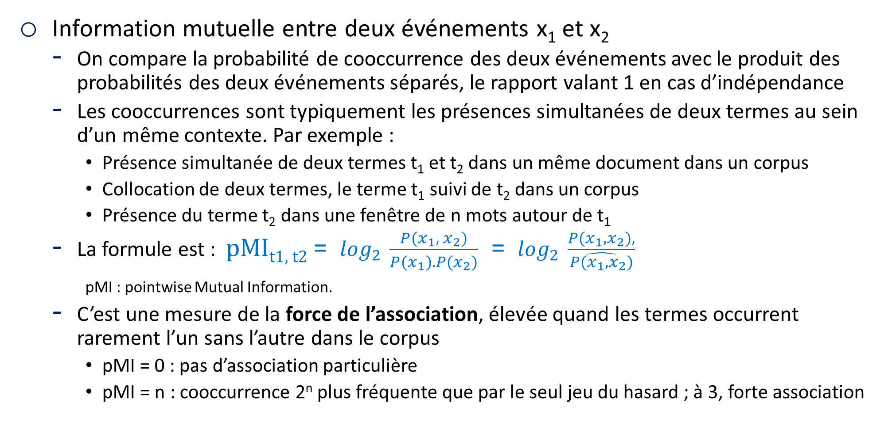
Analyse de corpus : information mutuelle (1/4)
Information mutuelle entre deux événements x₁ et x₂
On compare la probabilité de cooccurrence des deux événements avec le produit des probabilités des deux événements séparés, le rapport valant 1 en cas d’indépendance
Les cooccurrences sont typiquement les présences simultanées de deux termes au sein d’un même contexte. Par exemple :
Présence simultanée de deux termes t₁ et t₂ dans un même document dans un corpus
Collocation de deux termes, le terme t₁ suivi de t₂ dans un corpus
Présence du terme t₂ dans une fenêtre de n mots autour de t₁
La formule est : pMI_{t1, t2} = $\log_{2} \frac{P(x_{1}, { x}_{2})}{P(x_{1}).P(x_{2})}$ = $\log_{2} \frac{P(x_{1}{, x}_{2}),}{\hat{P(x_{1}, x_{2})}}$
pMI : pointwise Mutual Information.
C’est une mesure de la force de l’association, élevée quand les termes occurrent rarement l’un sans l’autre dans le corpus
pMI = 0 : pas d’association particulière
pMI = n : cooccurrence 2^{n} plus fréquente que par le seul jeu du hasard ; à 3, forte association
Notes:
Mais on peut aussi imaginer d’autres cooccurrences : l’utilisation d’un terme t1 dans une construction grammaticale g2 par exemple
On s’intéresse souvent au cooccurrences significatives, et lorsque la cooccurrence est moins fréquente que ce que le hasard ferait (pMI < 0), on réduit ce terme à 0.
Cette formule surestime les forces d’association pour les termes rares (peu fréquents), une façon de corriger ce biais est d’appliquer un exposant α à la fréquence associée au deuxième terme P(x₂)^{α} (pour les cas de calculs de fréquence sur des contextes fixés par le premier terme comme pour les collocations).
Empiriquement, une valeur de = 0.75 donne de bons résultats.

Slide 46
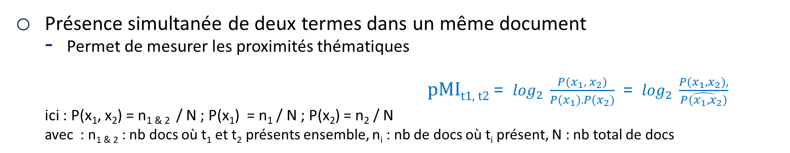
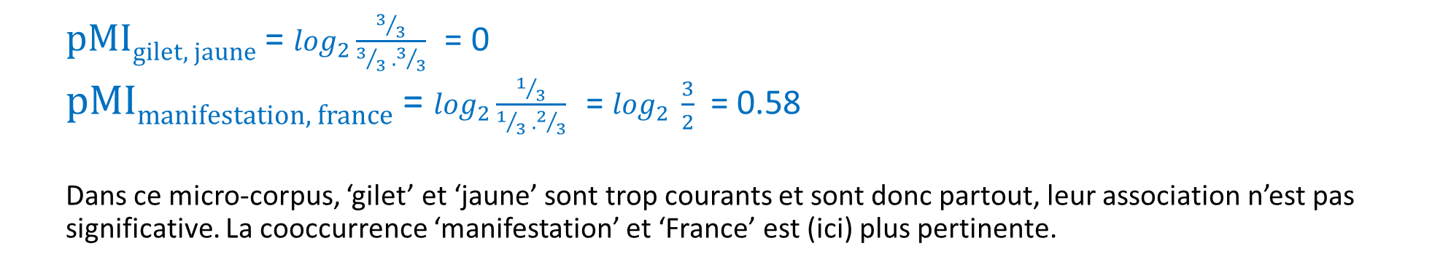
Analyse de corpus : information mutuelle (2/4)
Présence simultanée de deux termes dans un même document
Permet de mesurer les proximités thématiques
pMI_{t1, t2} = $\log_{2} \frac{P(x_{1}, { x}_{2})}{P(x_{1}).P(x_{2})}$ = $\log_{2} \frac{P(x_{1}{, x}_{2}),}{\hat{P(x_{1}, x_{2})}}$
ici : P(x₁, x₂) = n_{1 & 2} / N ; P(x₁) = n₁ / N ; P(x₂) = n₂ / N
avec : n_{1 & 2} : nb docs où t₁ et t₂ présents ensemble, n_{i} : nb de docs où t_{i} présent, N : nb total de docs
A
B
C
mouvement gilet jaune donner lieu nombreux protestation
parallèle manifestation consultation organiser gilet jaune france
mouvement gilet jaune nom gilet haute visibilité couleur jaune porter manifestant mouvement protestation structurer secouer france
pMI_{gilet, jaune} = $\log_{2}\frac{3/3}{3/3 . 3/3}$ = 0
pMI_{manifestation, france} = $\log_{2}\frac{1/3}{1/3 . 2/3}$ = $\log_{2} \frac{3}{2}$ = 0.58
Dans ce micro-corpus, ‘gilet’ et ‘jaune’ sont trop courants et sont donc partout, leur association n’est pas significative. La cooccurrence ‘manifestation’ et ‘France’ est (ici) plus pertinente.
Notes:
Documents présentés sous forme de lemmes de mots pleins :
- Suffit pour analyser des thématiques particulières
- Permet aussi pour notre exemple des comptages plus visibles
t₁ et t₂ dans le même document :
n_{1 & 2} : nombre de documents contenant à la fois le terme 1 et le terme 2

Slide 47
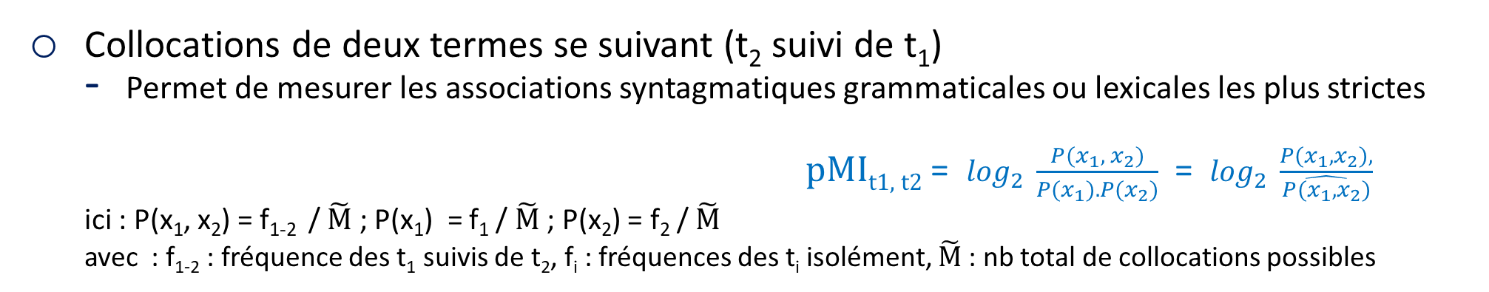
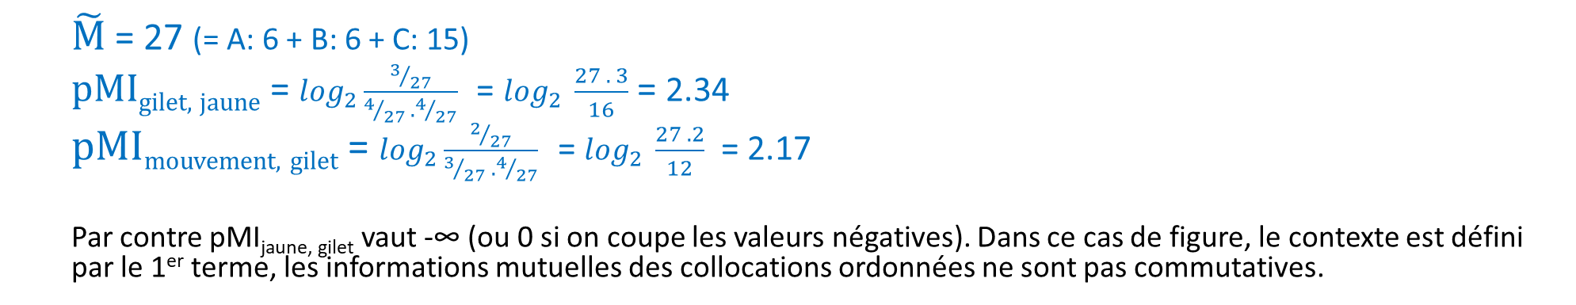
Analyse de corpus : information mutuelle (3/4)
Collocations de deux termes se suivant (t₂ suivi de t₁)
Permet de mesurer les associations syntagmatiques grammaticales ou lexicales les plus strictes
pMI_{t1, t2} = $\log_{2} \frac{P(x_{1}, { x}_{2})}{P(x_{1}).P(x_{2})}$ = $\log_{2} \frac{P(x_{1}{, x}_{2}),}{\hat{P(x_{1}, x_{2})}}$
ici : P(x₁, x₂) = f₁₋₂ / $\tilde{M}$ ; P(x₁) = f₁ / $\tilde{M}$ ; P(x₂) = f₂ / $\tilde{M}$
avec : f₁₋₂ : fréquence des t₁ suivis de t₂, f_{i} : fréquences des t_{i} isolément, $\tilde{M}$ : nb total de collocations possibles
A
B
C
mouvement gilet jaune donner lieu nombreux protestation
parallèle manifestation consultation organiser gilet jaune france
mouvement gilet jaune nom gilet haute visibilité couleur jaune porter manifestant mouvement protestation structurer secouer france
$\tilde{M}$ = 27 (= A: 6 + B: 6 + C: 15)
pMI_{gilet, jaune} = $\log_{2}\frac{3/{27}}{4/{27} . 4/{27}}$ = $\log_{2} \frac{27 . 3}{16}$ = 2.34
pMI_{mouvement, gilet} = $\log_{2}\frac{2/{27}}{3/{27} . 4/{27}}$ = $\log_{2} \frac{27 . 2}{12}$ = 2.17
Par contre pMI_{jaune, gilet} vaut -∞ (ou 0 si on coupe les valeurs négatives). Dans ce cas de figure, le contexte est défini par le 1er terme, les informations mutuelles des collocations ordonnées ne sont pas commutatives.
Notes:
Collocation de t1 et t2 :
f₁₋₂ nombre d’occurrences de terme 1 suivi du terme 2
$\tilde{M}$ : nombre total de collocations possibles dans le document, est voisin de M (égal ici à M-N car il n’y a de la place que pour m_{c}-1 bigrammes par documents c)

Slide 48
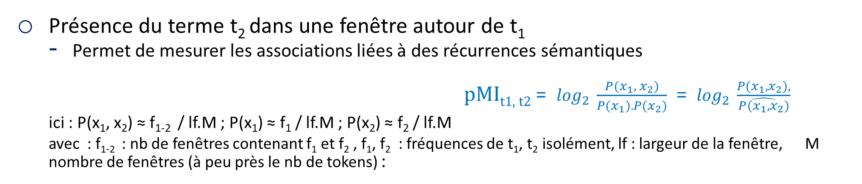
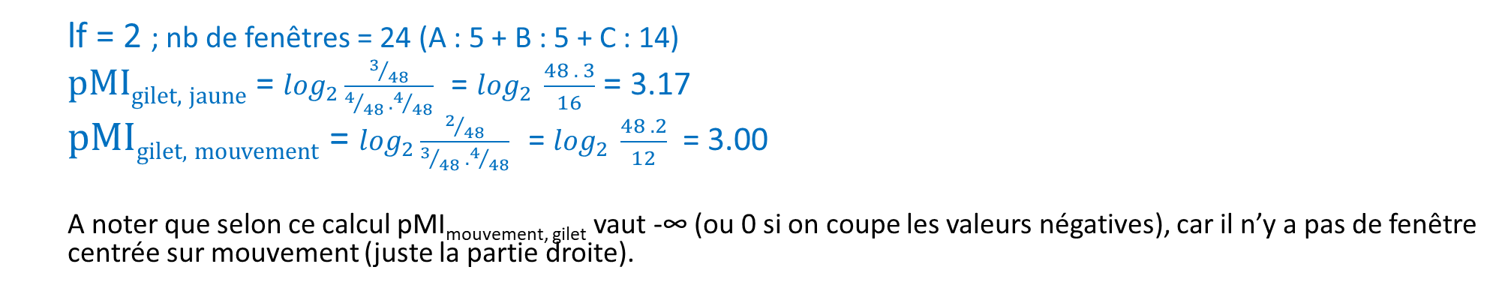
Analyse de corpus : information mutuelle (4/4)
Présence du terme t₂ dans une fenêtre autour de t₁
Permet de mesurer les associations liées à des récurrences sémantiques
pMI_{t1, t2} = $\log_{2} \frac{P(x_{1}, { x}_{2})}{P(x_{1}).P(x_{2})}$ = $\log_{2} \frac{P(x_{1}{, x}_{2}),}{\hat{P(x_{1}, x_{2})}}$
ici : P(x₁, x₂) ≈ f₁₋₂ / lf.M ; P(x₁) ≈ f₁ / lf.M ; P(x₂) ≈ f₂ / lf.M
avec : f₁₋₂ : nb de fenêtres contenant f₁ et f₂ , f₁, f₂ : fréquences de t₁, t₂ isolément, lf : largeur de la fenêtre, M nombre de fenêtres (à peu près le nb de tokens) :
A
B
C
mouvement gilet jaune donner lieu nombreux protestation
parallèle manifestation consultation organiser gilet jaune france
mouvement gilet jaune nom gilet haute visibilité couleur jaune porter manifestant mouvement protestation structurer secouer france
lf = 2 ; nb de fenêtres = 24 (A : 5 + B : 5 + C : 14)
pMI_{gilet, jaune} = $\log_{2}\frac{3/{48}}{4/{48} . 4/{48}}$ = $\log_{2} \frac{48 . 3}{16}$ = 3.17
pMI_{gilet, mouvement} = $\log_{2}\frac{2/{48}}{3/{48} . 4/{48}}$ = $\log_{2} \frac{48 . 2}{12}$ = 3.00
A noter que selon ce calcul pMI_{mouvement, gilet} vaut -∞ (ou 0 si on coupe les valeurs négatives), car il n’y a pas de fenêtre centrée sur mouvement (juste la partie droite).
Notes:
Pour les récurrences sémantiques, on peut aussi chercher au niveau de la phrase (avec des calculs alors analogues à ceux effectués au niveau des documents)
On peut créer une matrice des comptes de cooccurrences terme centre de la fenêtre X terme dans le contexte (la fenêtre) en faisant glisser la fenêtre sur l’ensemble ; P(x1, x2) est le compte des cooccurrences, P(x1) la somme des occurrences sur la ligne pour x1, et P(x2) la somme des occurrences sur la colonne pour x2.

Slide 49
Analyse de corpus : tests sur cooccurrences
L’information mutuelle peut être complétée par un test statistique pour établir la confiance en la pertinence de cette association
Test du χ² (khi-2) (et apparentés)
Test t
Log des ratios de vraisemblance

Slide 50
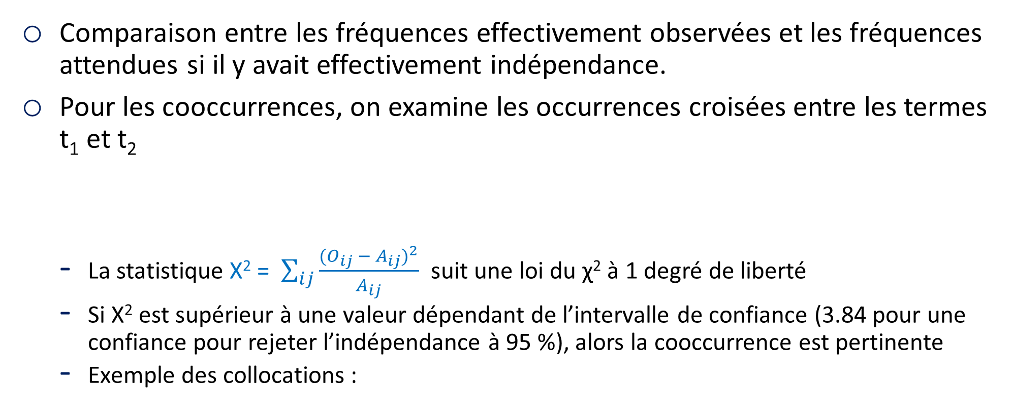
Analyse de corpus : test du χ² (khi-2)
Comparaison entre les fréquences effectivement observées et les fréquences attendues si il y avait effectivement indépendance.
Pour les cooccurrences, on examine les occurrences croisées entre les termes t₁ et t₂
La statistique X² = $\sum_{ij}{\frac{{(O_{ij} − A_{ij})}^{2}}{A_{ij}}}$ suit une loi du χ² à 1 degré de liberté
Si X² est supérieur à une valeur dépendant de l’intervalle de confiance (3.84 pour une confiance pour rejeter l’indépendance à 95 %), alors la cooccurrence est pertinente
Exemple des collocations :
cooccurrences Observées (Oij) | t2 présent | t2 absent
t1 présent | O₁₁ | O₁₂
t1 absent | O₂₁ | O₂₂
cooccurrences Attendues (Aij) | t2 présent | t2 absent
t1 présent | (S_{1●} .S_{●1}) / S●● | (S_{1●}.S_{●2}) / S●●
t1 absent | (S_{2●}.S_{●1}) / S●● | (S_{2●}.S_{●2}) / S●●
Observé (Oij) | jaune | ¬ jaune
gilet | 3 | 1
¬ gilet | 1 | 22
Attendu (Aij) | jaune | ¬ jaune
gilet | (4.4) / 27 | (4.23) / 27
¬ gilet | (23.4) / 27 | (23.23) / 27
X² = (3 - 0.59)² / 0.59 + (1 – 3.41)² / 3.41
+ (1 – 3.41)² / 3.41 + (22 – 19.59)² / 19.59
= 13.48
>> 3.84 => association pertinente
Notes:
1 degré de liberté : pour m * n catégories : (m-1) * (n-1) degrés de liberté, ici m = n = 2
Exemple :
27 = 3 + 1 + 1 + 22
16/27 = 0.59 ; 92/27 = 3.41 ; 23.23/27 = 19.59
ATTENTION :
Les pré-requis suivant doivent être vérifiés :
Pas plus de 20 % des valeurs attendues inférieures à 5 (ce n’est pas le cas dans notre micro-exemple !!!)
Les unités analysées (les termes ici) doivent être indépendantes. Dans le cas de l’analyse textuelle, supposer cette indépendance est limite! En effet, l'unité analysée doit être celle qui a été échantillonnée indépendamment. Or l'unité analysée est le terme alors que l'unité échantillonnée est le document.
Le test est très souvent utilisé, malgré ce défaut
Certains tests dérivés du test du khi-2 répondent à la première limitation, mais pas à la seconde.
Test exact de Fisher : permet d’aller au-delà des suppositions de non-sparsité nécéssaires au test du khi-2
Correction de Yates : retirer 0.5 à chaque différence entre observé et attendu : X² = $\sum_{ij}{\frac{{\left({|O}_{ij} − A_{ij}| − 0.5\right)}^{2}}{A_{ij}}}$
Réduit la possibilité de faux positif en cas de tableaux avec des trous.
Pour réduire la seconde limitation, on peut éliminer les termes qui ne sont pas assez dispersés sur l’ensemble du corpus.

Slide 51
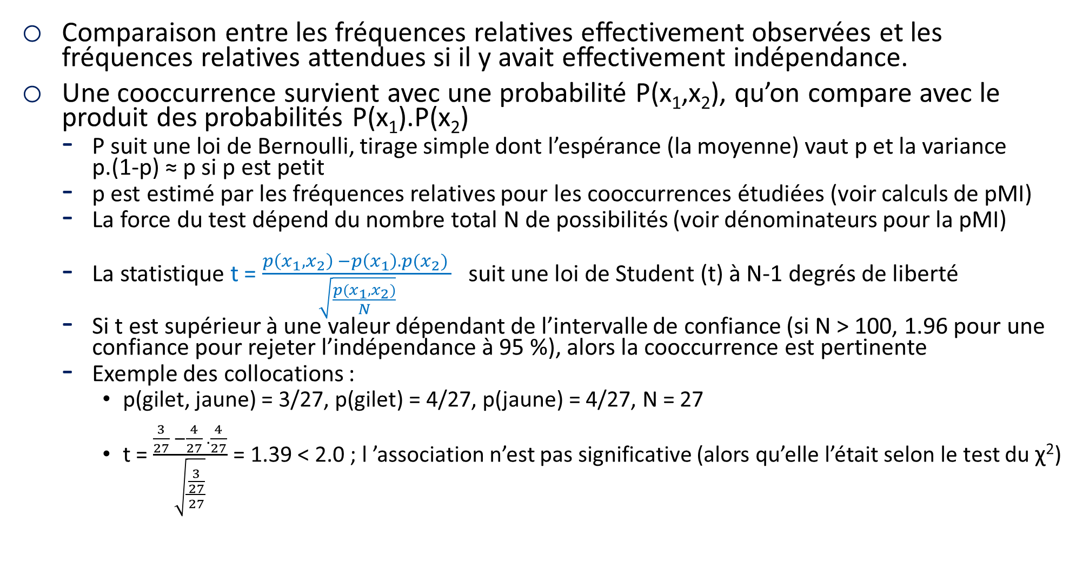
Analyse de corpus : test t
Comparaison entre les fréquences relatives effectivement observées et les fréquences relatives attendues si il y avait effectivement indépendance.
Une cooccurrence survient avec une probabilité P(x₁,x₂), qu’on compare avec le produit des probabilités P(x₁).P(x₂)
P suit une loi de Bernoulli, tirage simple dont l’espérance (la moyenne) vaut p et la variance p.(1-p) ≈ p si p est petit
p est estimé par les fréquences relatives pour les cooccurrences étudiées (voir calculs de pMI)
La force du test dépend du nombre total N de possibilités (voir dénominateurs pour la pMI)
La statistique t = $\frac{p\left(x_{1},x_{2}\right) −p\left(x_{1}\right).p(x_{2}) }{\sqrt{\frac{p(x_{1},x_{2})}{N}}}$ suit une loi de Student (t) à N-1 degrés de liberté
Si t est supérieur à une valeur dépendant de l’intervalle de confiance (si N > 100, 1.96 pour une confiance pour rejeter l’indépendance à 95 %), alors la cooccurrence est pertinente
Exemple des collocations :
p(gilet, jaune) = 3/27, p(gilet) = 4/27, p(jaune) = 4/27, N = 27
t = $\frac{\frac{3}{27} −\frac{4}{27} .\frac{4}{27}}{\sqrt{\frac{\frac{3}{27}}{27}}}$ = 1.39 < 2.0 ; l ’association n’est pas significative (alors qu’elle l’était selon le test du χ²)
Notes:
ATTENTION:
Les pré-requis suivant doivent être vérifiés :
Chaque échantillon doit contenir au moins 30 observations (ici 27 !!)
La distribution de la fréquence relative des cooccurrences est supposée être normale. Dans le cas de l’analyse textuelle, supposer cette normalité est limite !
On peut aussi comparer la significativité de l’écart entre deux cooccurrences (par exemple si (gilet, jaune) est significativement plus lié que (mouvement, gilet). Ceci est analogue à la significativité de la différence de deux moyennes.
La statistique t à calculer devient (sur 2N-2 degrés de liberté, mais N étant grand cela revient au même)
t = $\frac{p\left(x_{1},x_{2}\right) −p(x_{3}, x_{4}) }{\sqrt{\frac{p(x_{1},x_{2})}{N}+ \frac{p(x_{3}{,x}_{4})}{N}}}$
Les échantillons (les cooccurences) doivent avoir une distribution normale (en être suffisamment proche).

Slide 52
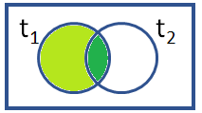
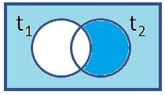
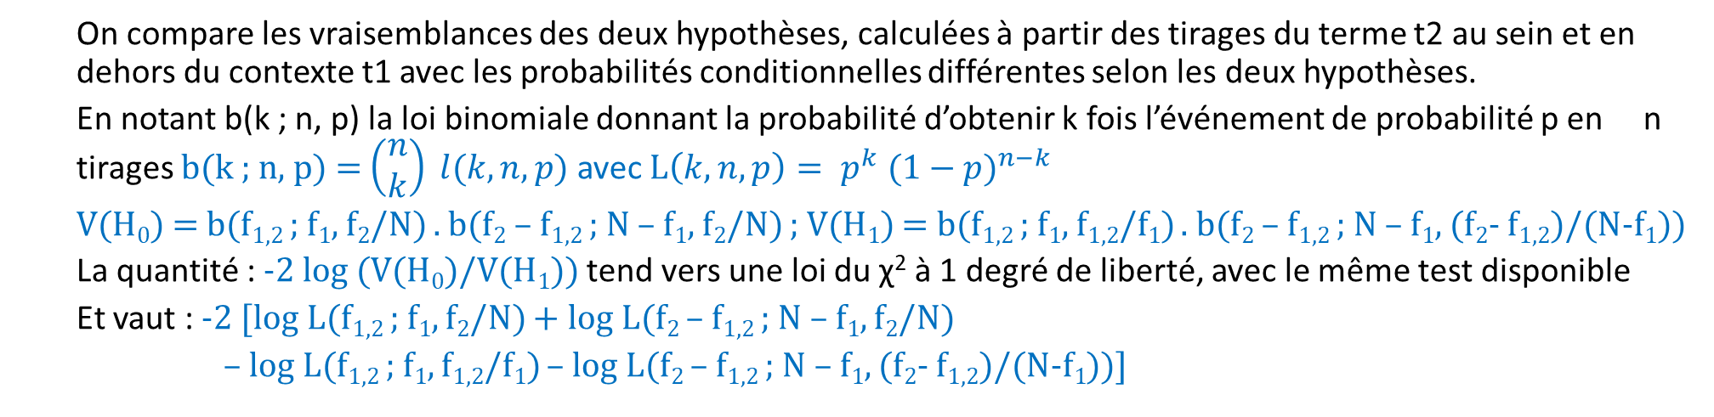
Analyse de corpus : log des ratios de vraisemblance
Comparaison entre les fréquences conditionnelles du terme t₂ relativement à t₁ en supposant qu’il y ait interdépendance ou non entre les 2 termes
On considère les fréquences de t₂ dans et en dehors des cooccurrences avec t₁
+
+
=
f₁
Hypothèse H₀ : la probabilité de trouver t₂ est la même dans et en dehors du contexte t₁
Hypothèse H₁ : elle n’est pas la même.
+
=
f₂
f_{1,2}
+
H₀ : p(x₂|x₁) = p(x₂|¬x₁) = p(x₂) = f₂ / N
H₁ : p(x₂|x₁) = f_{1,2} / f₁ ≠ p(x₂|¬x₁) = (f₂ – f_{1,2}) / (N – f₁)
+
+
=
N
On compare les vraisemblances des deux hypothèses, calculées à partir des tirages du terme t2 au sein et en dehors du contexte t1 avec les probabilités conditionnelles différentes selon les deux hypothèses.
En notant b(k ; n, p) la loi binomiale donnant la probabilité d’obtenir k fois l’événement de probabilité p en n tirages b(k ; n, p) = $\left(\begin{matrix}n \\ k\end{matrix}\right) l(k, n, p)$ avec L$\left(k, n, p\right)= p^{k} {(1−p)}^{n−k}$
V(H₀) = b(f_{1,2} ; f₁, f₂/N) . b(f₂ – f_{1,2} ; N – f₁, f₂/N) ; V(H₁) = b(f_{1,2} ; f₁, f_{1,2}/f₁) . b(f₂ – f_{1,2} ; N – f₁, (f₂- f_{1,2})/(N-f₁))
La quantité : -2 log (V(H₀)/V(H₁)) tend vers une loi du χ² à 1 degré de liberté, avec le même test disponible
Et vaut : -2 [log L(f_{1,2} ; f₁, f₂/N) + log L(f₂ – f_{1,2} ; N – f₁, f₂/N)
– log L(f_{1,2} ; f₁, f_{1,2}/f₁) – log L(f₂ – f_{1,2} ; N – f₁, (f₂- f_{1,2})/(N-f₁))]
Notes:
Remarque : il y a deux façons d’utiliser le calcul des logs de vraisemblance (les objets ne sont pas exactement les mêmes)
- La méthode de Dunning, ici utilisée
- La méthode de Read et Cressie, qu’on présentera pour la comparaison des termes entre corpus
Références :
http://ucrel.lancs.ac.uk/llwizard.html
Manning, Christopher D., Schütze, Heinrich - Foundations of Statistical Natural Language Processing, 1999, the MIT Press
Avantage de ce test :
Interprétabilité directe du ratio des logs
Ce test marche bien aussi pour des cooccurrences relativement rares
Ce test marche mieux que le khi-2 dans le cas présent de matrices ténues (sparse)
Mais sujet aux mêmes limites d’indépendance des tirages que le test du khi-2

Slide 53
Création et exploitation d’un réseau sémantique à partir des associations entre termes
Choix de la nature de relation étudiée
proximité sémantique, associations paradigmatiques, syntagmatiques
Création du réseau sémantique
Elimination des associations ne satisfaisant pas au test statistique choisi (χ², t, likelihood)
Sélection des associations dont l’information mutuelle est supérieure à un certain seuil
Seuil choisi de façon à obtenir au sein du réseau des clusters tels que les connexions entre ces clusters soient maintenues (le seuil ne doit pas être trop élevé), mais aussi tels que les frontières entre ces clusters soient assez marquées (le seuil ne doit pas être trop bas)
Exploitation du réseau
Métriques associées au réseau,
Clustering de réseau / détection de communautés :
Librairie Python : NetworkX
Représentation graphique :
Plotly, pyvis ou exporter de NetworkX vers Gephi
Notes:
Réf : Cointet, J-Ph., 2017
Les algorithmes de clustering recherchent les agrégats cohésifs au sein des réseaux de similarité (i.e. les sous-graphes du réseau à l’intérieur desquels la densité de liens est plus importante)

Slide 54
Spécificité d’un terme sur un corpus par rapport à un autre
Spécificité d’un terme sur un corpus par rapport à un corpus de référence
Ou sur un sous-corpus par rapport au corpus d’ensemble
Plusieurs tests disponibles
Log de vraisemblances
Spécificité

Slide 55
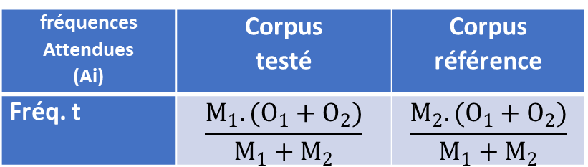
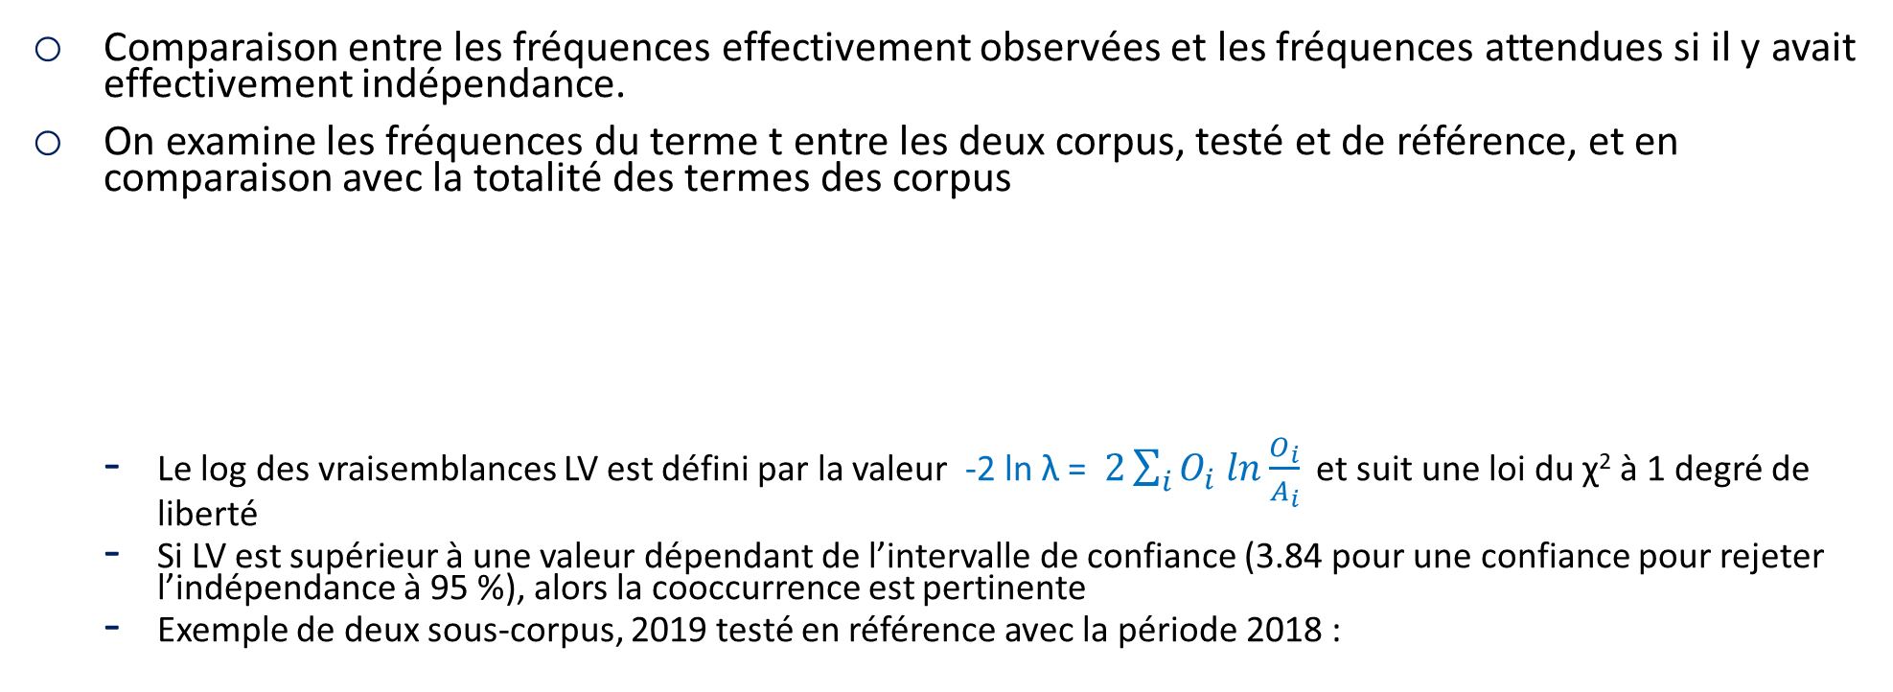
Analyse de corpus : log des vraisemblances
Comparaison entre les fréquences effectivement observées et les fréquences attendues si il y avait effectivement indépendance.
On examine les fréquences du terme t entre les deux corpus, testé et de référence, et en comparaison avec la totalité des termes des corpus
Le log des vraisemblances LV est défini par la valeur -2 ln λ = $2\sum_{i}{O_{i} ln\frac{O_{i}}{A_{i}}}$ et suit une loi du χ² à 1 degré de liberté
Si LV est supérieur à une valeur dépendant de l’intervalle de confiance (3.84 pour une confiance pour rejeter l’indépendance à 95 %), alors la cooccurrence est pertinente
Exemple de deux sous-corpus, 2019 testé en référence avec la période 2018 :
fréquences Observées (Oi) | Corpus testé | Corpus référence
Fréq. t | O₁ | O₂
Nb termes | M₁ | M₂
fréquences Attendues (Ai) | Corpus testé | Corpus référence
Fréq. t | $$\frac{M_{1}.(O_{1}+O_{2})}{M_{1}+M_{2}}$$ | $$\frac{M_{2}.(O_{1}+O_{2})}{M_{1}+M_{2}}$$
Observé (Oi) | 2019 | 2019
référendum | 10 | 310
total | 10000 | 22000
Attendu (Ai) | 2019 | 2019
référendum | 10000 . 320 / 32000 = 100 | 22000 . 320 / 32000 = 220
LV = 2 . [10 . ln (10 / 100) + 310 . ln (310 / 220)]
= 166.57
>> 3.84 => spécificité du corpus

Slide 56
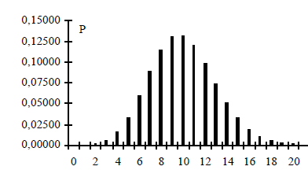
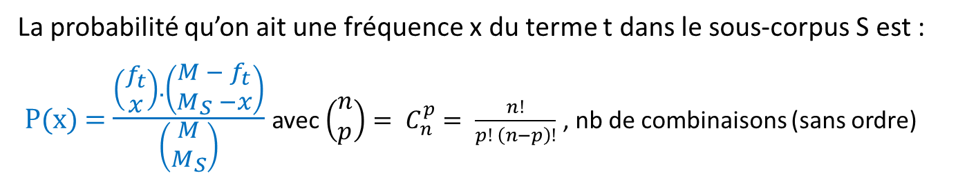


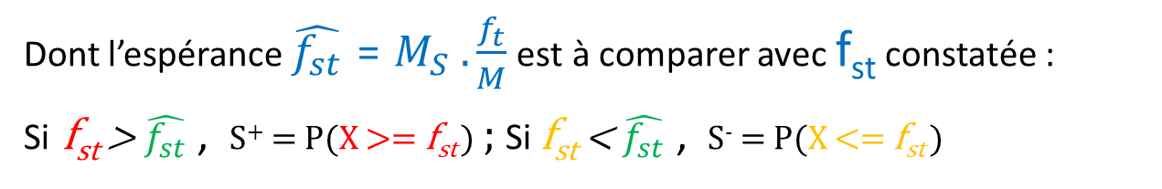
Analyse de corpus : spécificité
Spécificité du terme t pour un sous-corpus S : comparaison entre les fréquences effectivement observées et les fréquences attendues pour le terme t, si il y avait effectivement indépendance dans le cadre d’un tirage des tokens du sous-corpus S.
On suppose les tokens tirés sans remise : loi hypergéométrique
La probabilité qu’on ait une fréquence x du terme t dans le sous-corpus S est :
P(x) = $\frac{\left(\begin{matrix}f_{t} \\ x\end{matrix}\right).\left(\begin{matrix}M − f_{t} \\ M_{S} −x\end{matrix}\right)}{\left(\begin{matrix}M \\ M_{S}\end{matrix}\right)}$ avec $\left(\begin{matrix}n \\ p\end{matrix}\right)= C_{n}^{p}= \frac{n!}{p! \left(n−p\right)!}$ , nb de combinaisons (sans ordre)
Tokens du sous-corpus S : M_{S}
Tokens
terme t
dans S :
f_{st}
Dont l’espérance $\hat{f_{st}}$ = $M_{S} . \frac{f_{t}}{M}$ est à comparer avec f_{st} constatée :
Si f_{st} > $\hat{f_{st}}$ , S⁺ = P(X >= f_{st} ) ; Si f_{st} < $\hat{f_{st}}$ , S⁻ = P(X <= f_{st} )
Tokens
autres
termes :
M - f_{t}
Tokens
terme t :
f_{t}
$$\hat{f_{st}}$$
$$\hat{f_{st}}$$
Tokens du corpus global : M
f_{st}
f_{st}
Notes:
En notant (n)_{k} l’expression : $\frac{n !}{\left(n −k\right)!}$
Alors la probabilité P(x) vaut : $\left(\begin{matrix}M_{S} \\ K\end{matrix}\right). \frac{{(f_{t})}_{x} {(M − f_{t})}_{M_{S}−x}}{{(M)}_{M_{S}}}$
L’espérance de la loi hypergéométrique, $\hat{f_{st}}$, vaut ici : $M_{S} . \frac{f_{t}}{M}$ et est comprise entre ${(M}_{S}+1) . \frac{{(f}_{t}+1)}{(M+2)}$ - 1 et ${(M}_{S}+1) . \frac{{(f}_{t}+1)}{(M+2)}$
Remarque : les formules présentées ici sont celles de la référence.
C. Labbé, D. Labbé : Que mesure la spécificité du vocabulaire ? – 1997
Pour mesurer la spécificité, j’aurais tendance à partir en fait de la moyenne (espérance) $\hat{f_{st}}$et d’aller (si f_{st} > $\hat{f_{st}}$) vers la droite jusqu’à f_{st}, et (si f_{st} < $\hat{f_{st}}$) vers la gauche jusqu’à f_{st}, c’est-à-dire prendre dans la partie correspondante de la distribution, la partie complémentaire de celle coloriée dans les diagrammes, et qui vaut à peu près, et si on veut ramener ensemble les deux modes de calcul :
S = 0.5 - S⁺
S = S⁻ - 0.5

